Slide 1

ソフトウェアの自由って？ ＆ ベルン写真集
＆ Document Liberation Project紹介
おがさわらなるひこ
Free/Libre Open Source Software愛好家

Slide 2
ソフトウェアの自由って？
Software Freedom Dayを祝おう
毎年9月第3土曜日

Slide 3


最初に思い浮かぶのは
「自由ソフトウェアの定義」
http://www.gnu.org/philosophy/free-sw.html
#0.誰でもどんな目的にでも利用する自由
#1.中を覗いて研究し、改変する自由
#2.誰にでも再配布する自由
#3.改変したものを再配布する自由

Slide 4

最初に思い浮かぶのは
「自由ソフトウェアの定義」
http://www.gnu.org/philosophy/free-sw.html
#0.誰でもどんな目的にでも利用する自由
#1.中を覗いて研究し、改変する自由
#2.誰にでも再配布する自由
#3.改変したものを再配布する自由
あれっ、ソースコードの
開示については？

Slide 5
最初に思い浮かぶのは
「自由ソフトウェアの定義」
http://www.gnu.org/philosophy/free-sw.html
#0.誰でもどんな目的にでも利用する自由
#1.中を覗いて研究し、改変する自由
#2.誰にでも再配布する自由
#3.改変したものを再配布する自由
ソースコードの
開示は
この二つの
「手段」
あれっ、ソースコードの
開示については？

Slide 6

元をたどればMIT AIラボのハッカー文化
私有は悪、共有は善
鍵は邪悪の象徴
改善できる人間が改善する
知識はわかちあう
→十分にクールな奴らなら
すべてを共有してよい
http://www.amazon.co.jp/dp/B003PDMKIY

Slide 7
元をたどればMIT AIラボのハッカー文化
私有は悪、共有は善
鍵は邪悪の象徴
改善できる人間が改善する
知識はわかちあう
→十分にクールな奴らなら
すべてを共有してよい
http://www.amazon.co.jp/dp/B003PDMKIY
これって一種の原始共産制なんじゃないかと……
http://ja.wikipedia.org/wiki/%E5%8E%9F%E5%A7%8B%E5%85%B1%E7%94%A3%E5%88%B6

Slide 8
「自由ソフトウェア」は万人に対して自由か？
明らかに対立する人たちもいる
  「日本人にしか使えない」ソフトウェアを作りたい人
  対価を払った人にしかソフトウェアを分け与えたくない人
もはや、牧歌的な原始共産制の時代ではない
現代における「ソフトウェアの自由」とは何か？
  それは個々人で定義されるものなのかも

Slide 9
考えよう！
あなたにとっての「ソフトウェアの自由」とは？
自由だと何が嬉しいのか？
  広く使われる嬉しさ
  共有の嬉しさ
  支配されない喜び
  …
違う理念を持っていても、手を取り合うことはできる？
  自由ソフトウェア運動とオープンソース運動

Slide 10
伝えよう！
ソフトウェアの自由の素晴らしさ
ソフトウェアの自由の大切さ
自分の言葉で
特に若い世代に対して
「具体的に何ができる？」

Slide 11
Happy
Software Freedom
Day!

Slide 12
LibreOffice Conference 2014
Bern, Switzerland 写真集

Slide 13
LibreOffice ConferenceとBern
名前の通りLibreOfficeのカンファレンス
年1回秋に開催（今年は9/2〜5）
LibreOfficeのメンバーの多くはヨーロッパ在住なのでLibreOffice Confもヨーロッパ開催が普通
  2011パリ、2012ベルリン、2013ミラノ、2014ベルン
ベルンはスイス第4の都市
  ドイツ語圏
  あんま大きな街じゃない
カンファレンスレポートは某Web媒体に向け執筆中なので今日は写真だけ

Slide 14
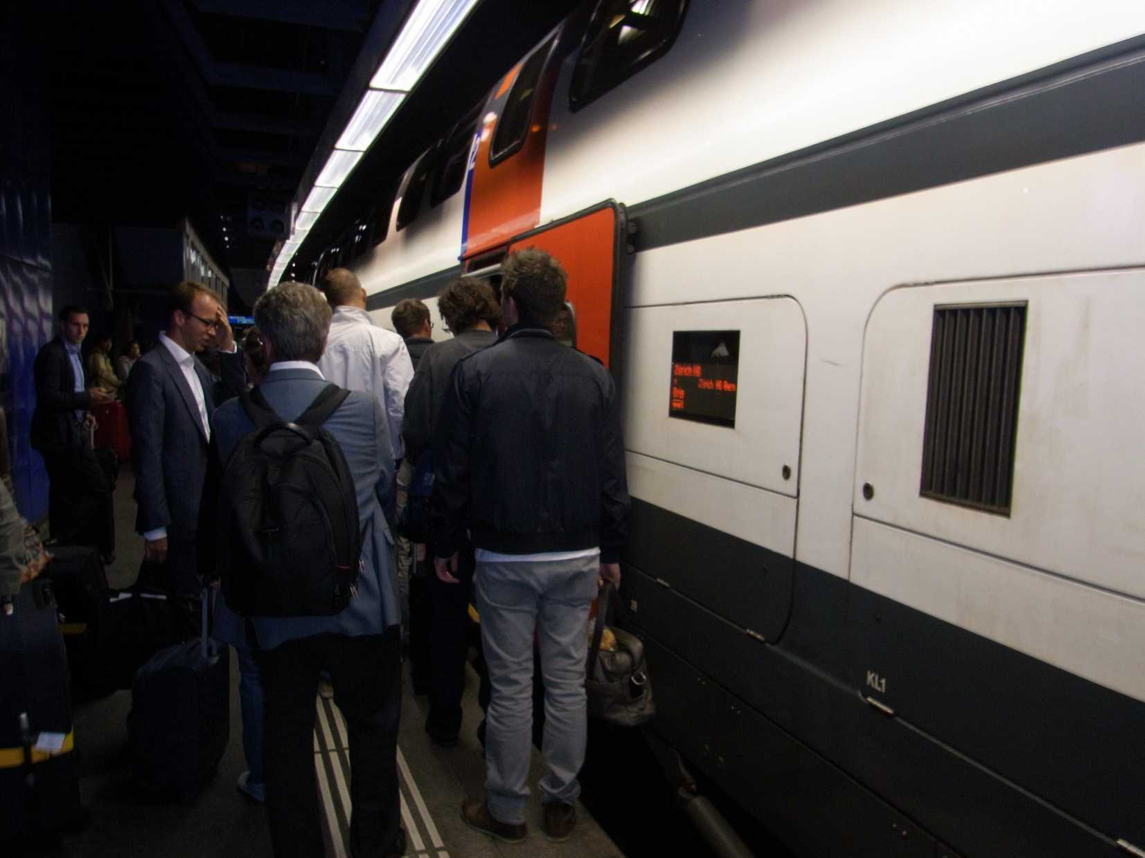

Slide 15
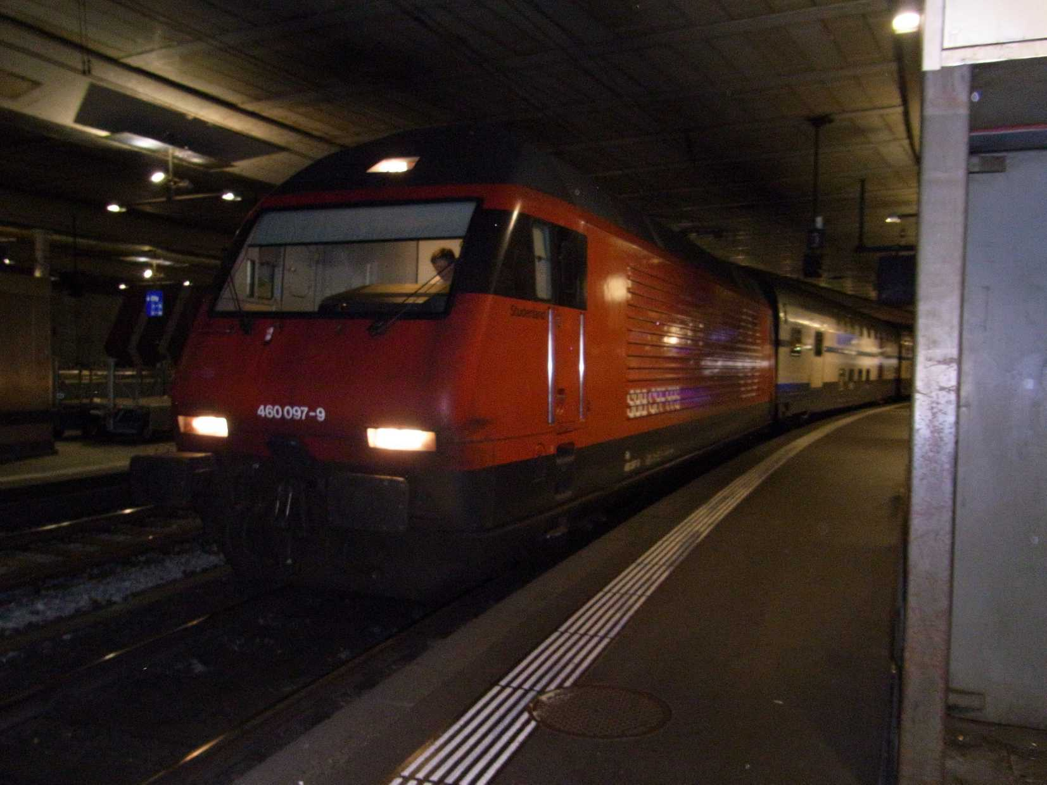

Slide 16
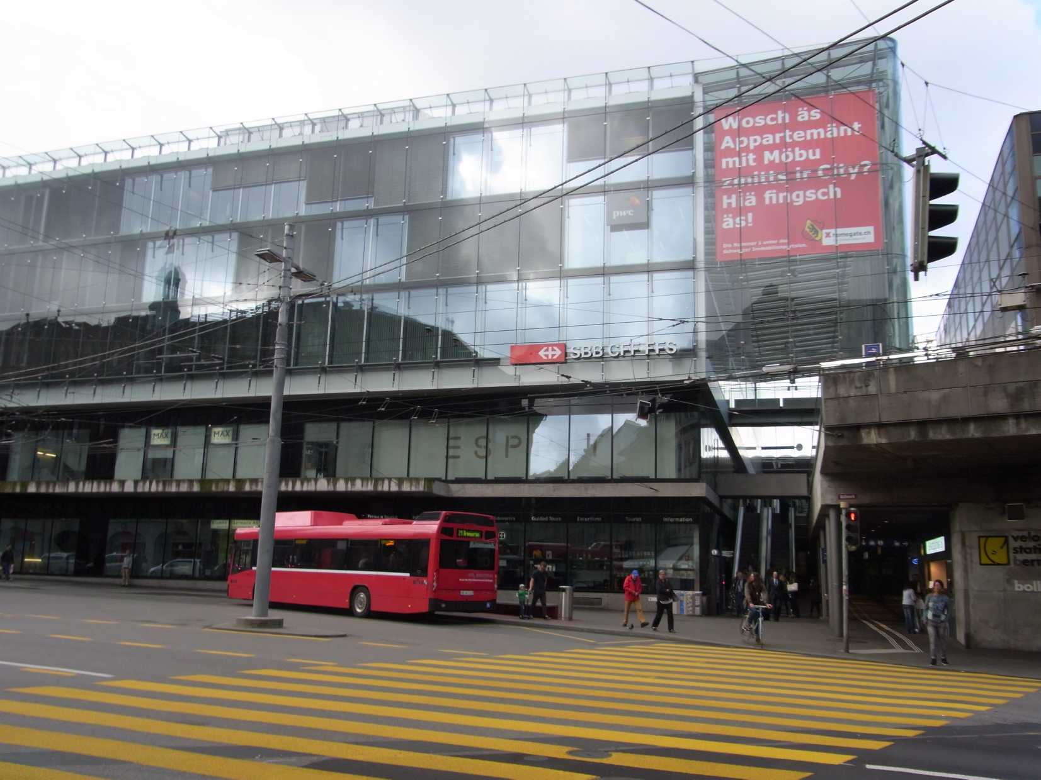

Slide 17
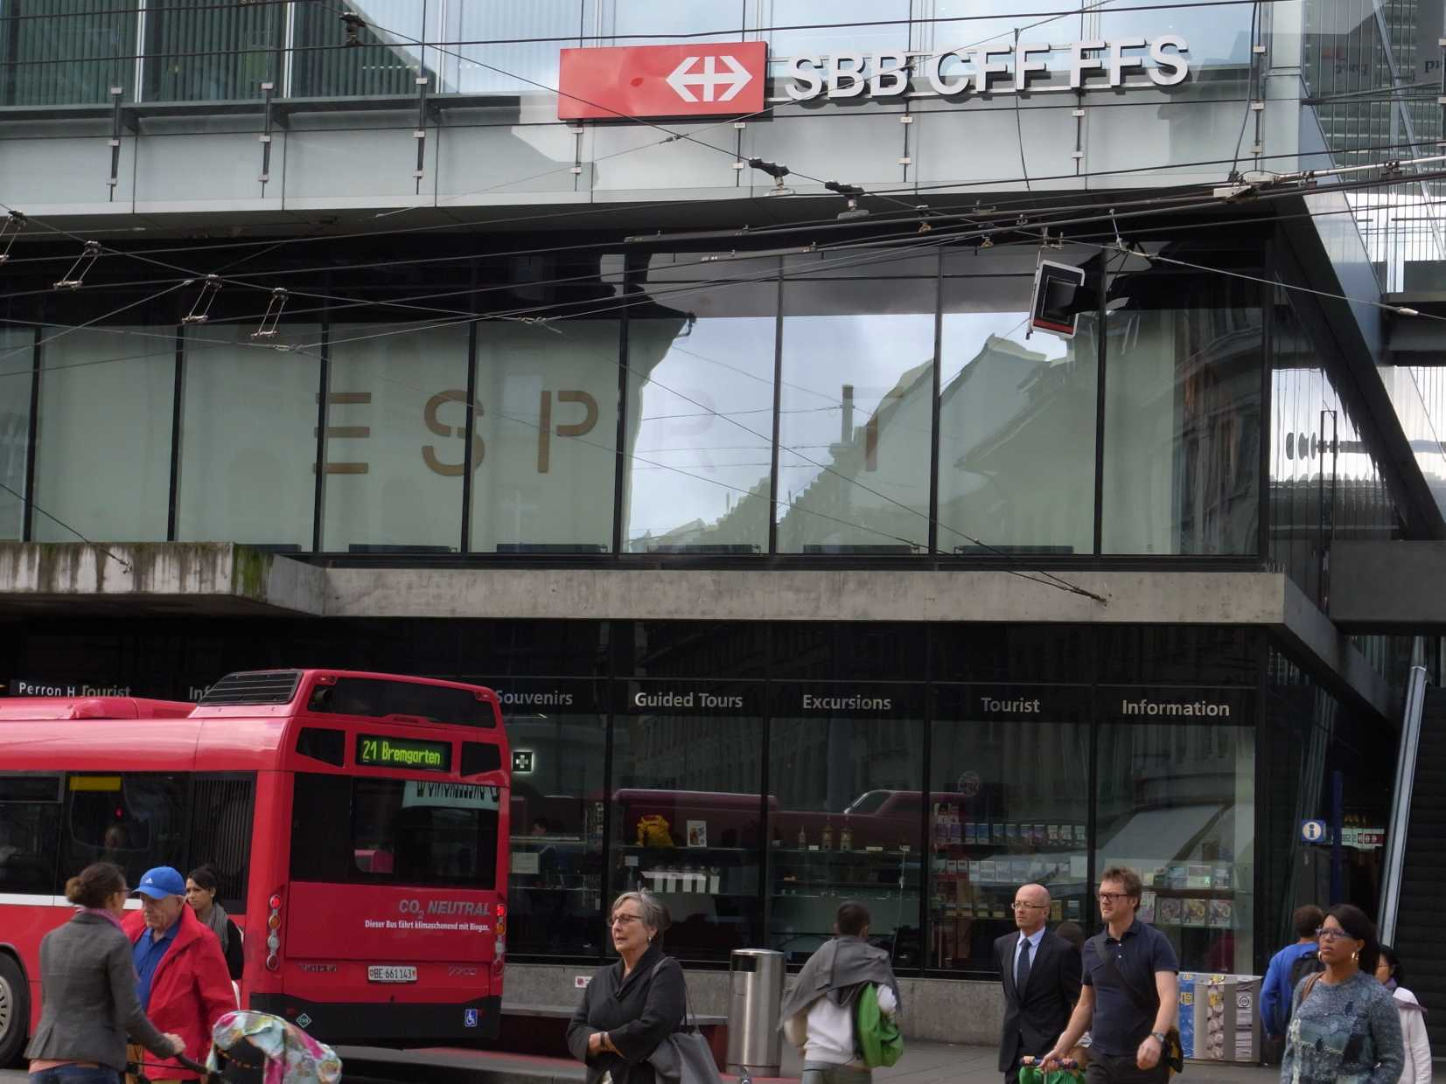

Slide 18
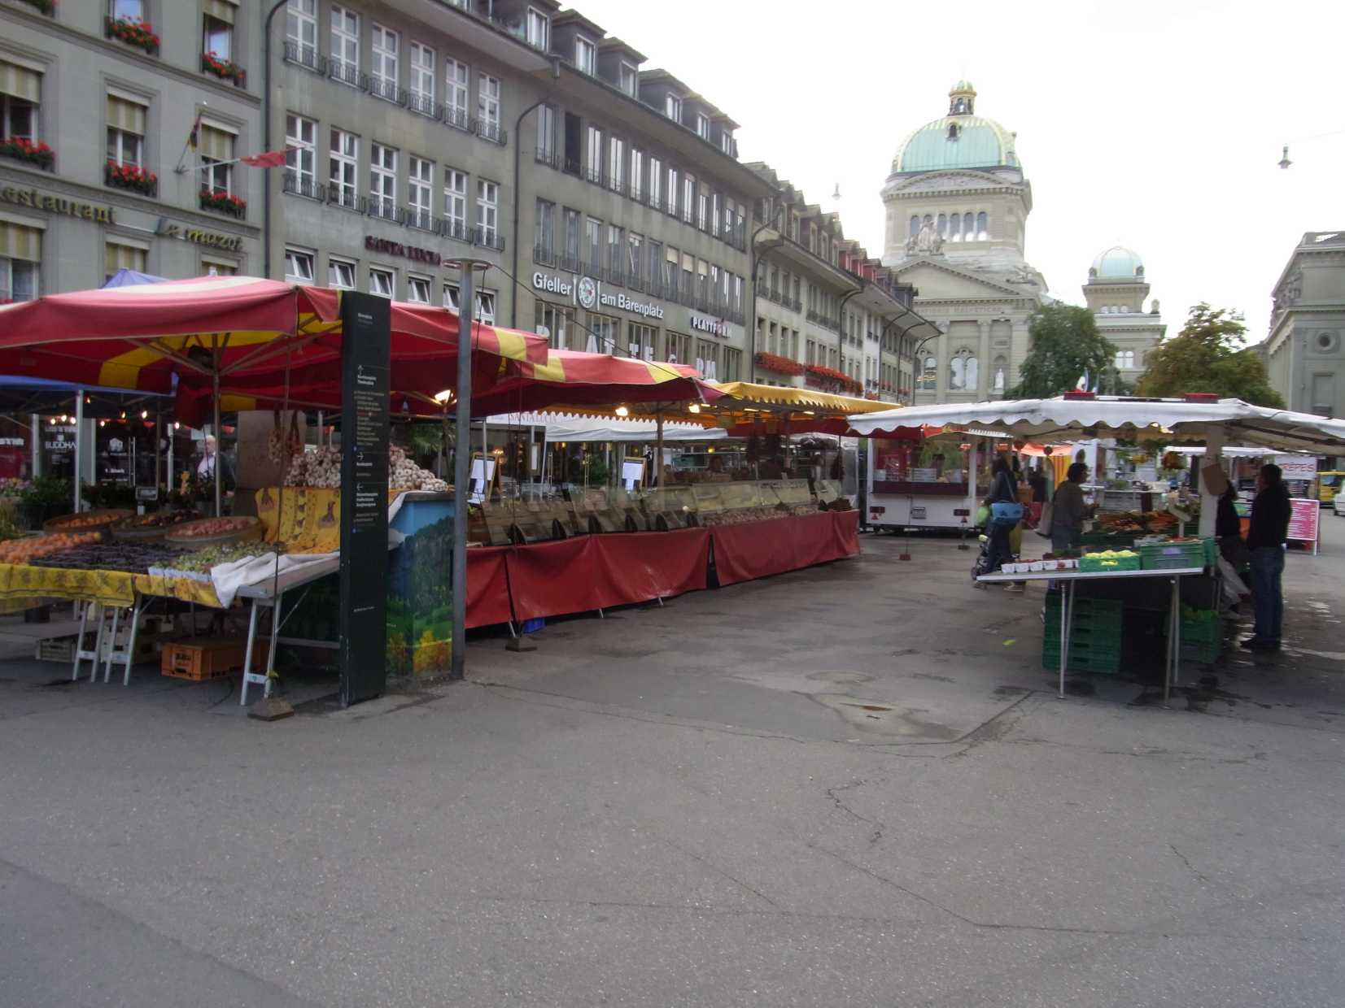

Slide 19
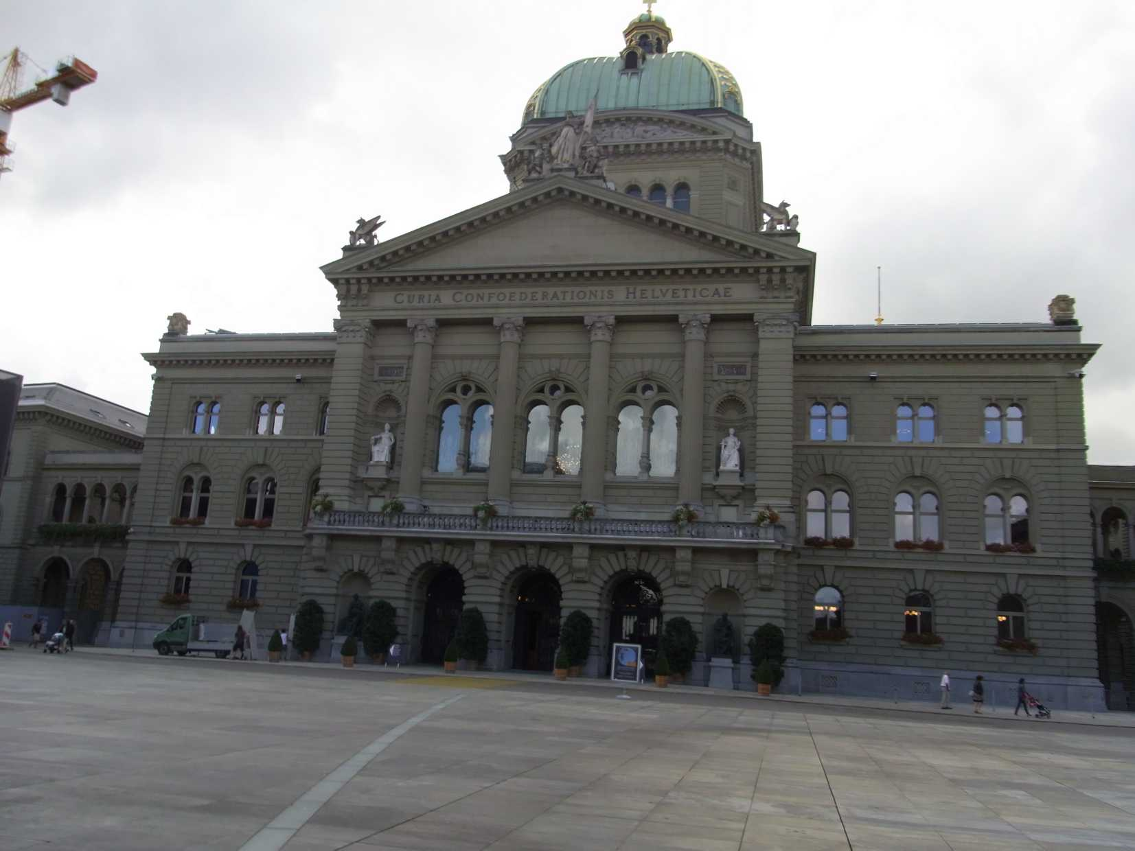

Slide 20
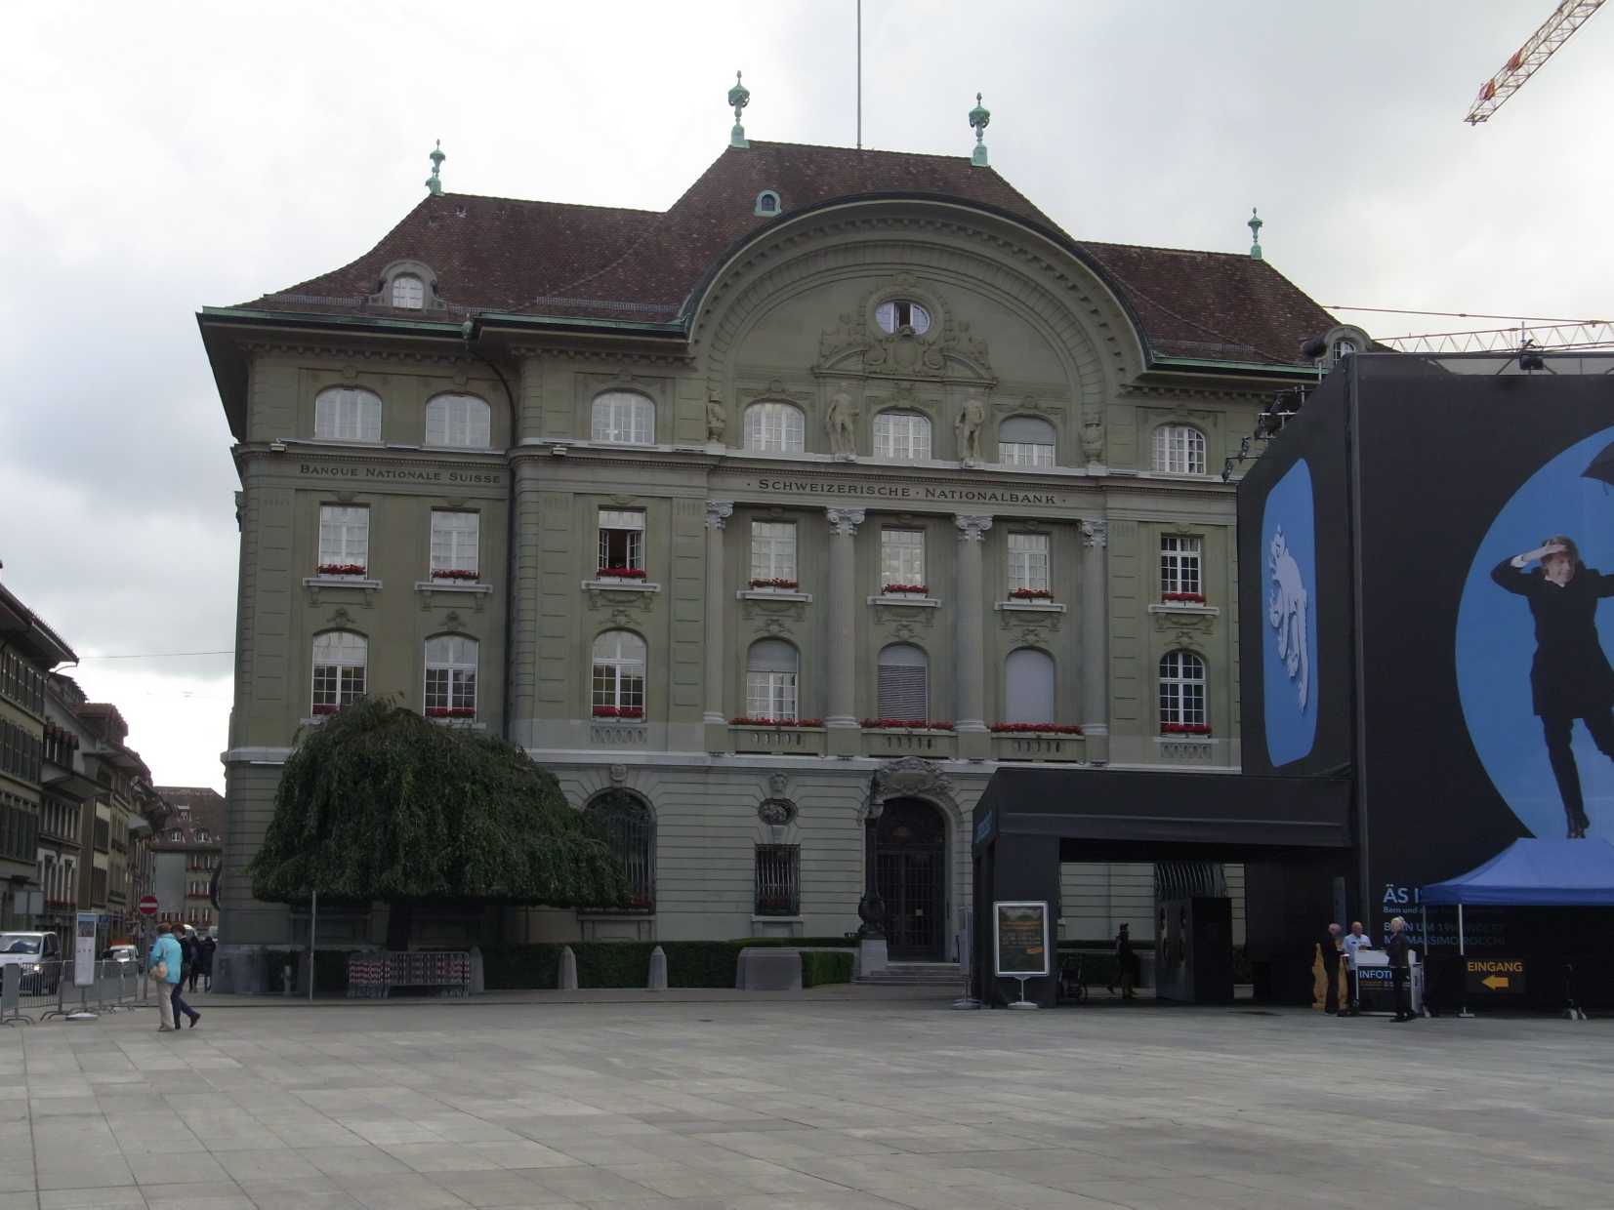

Slide 21
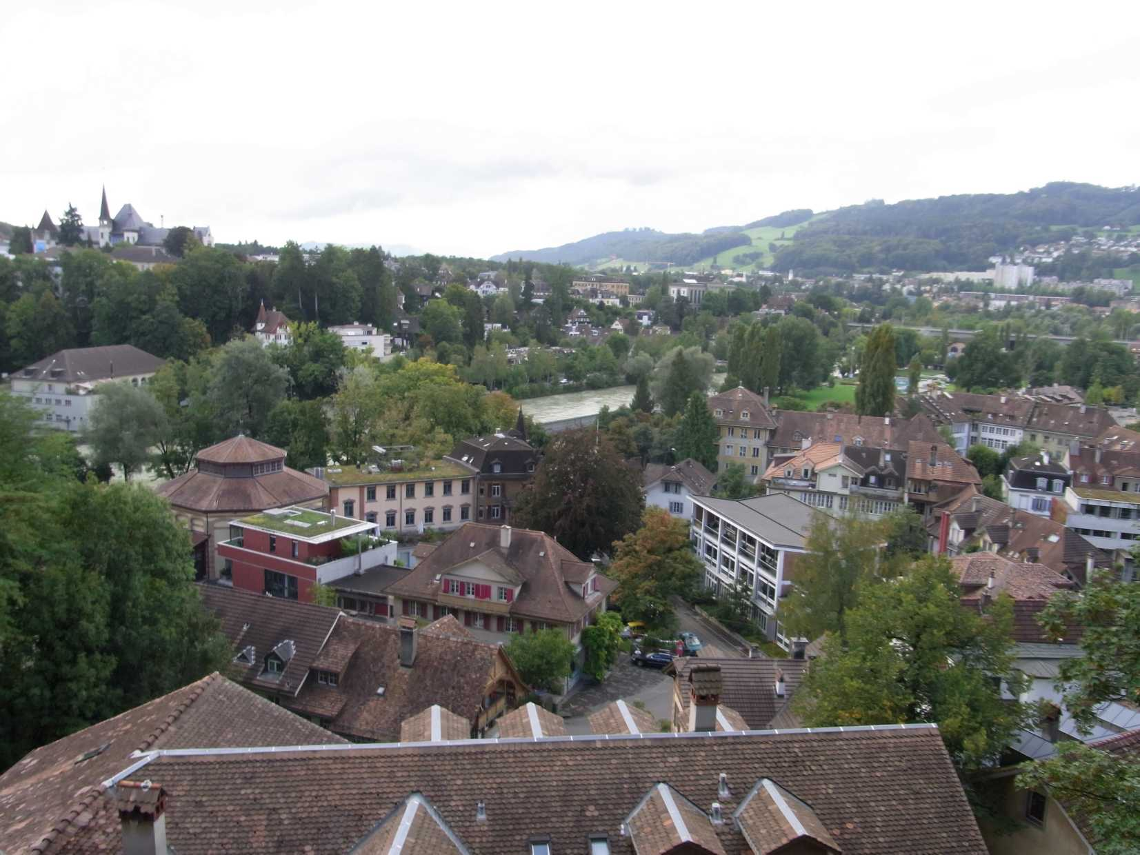

Slide 22
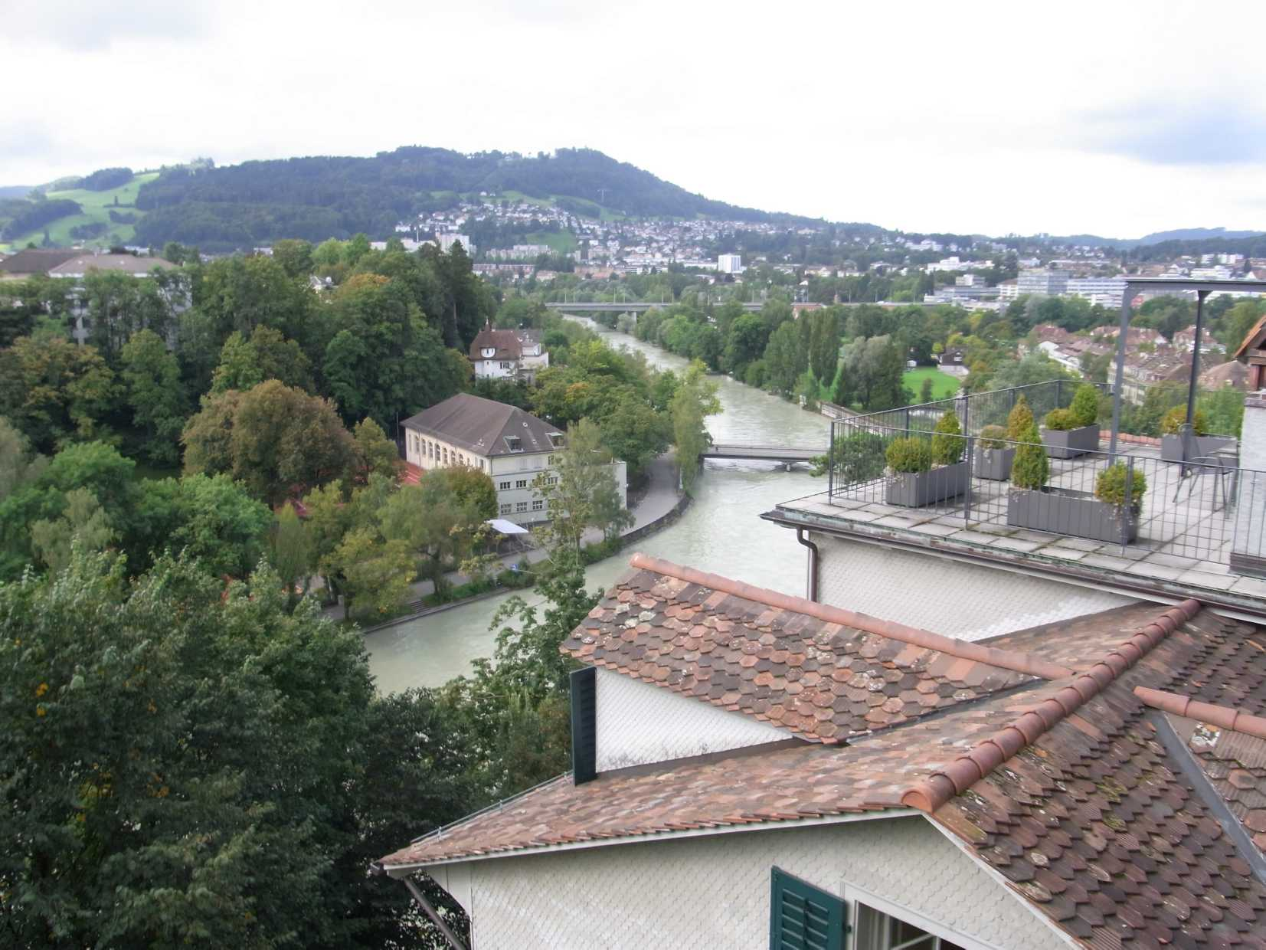

Slide 23
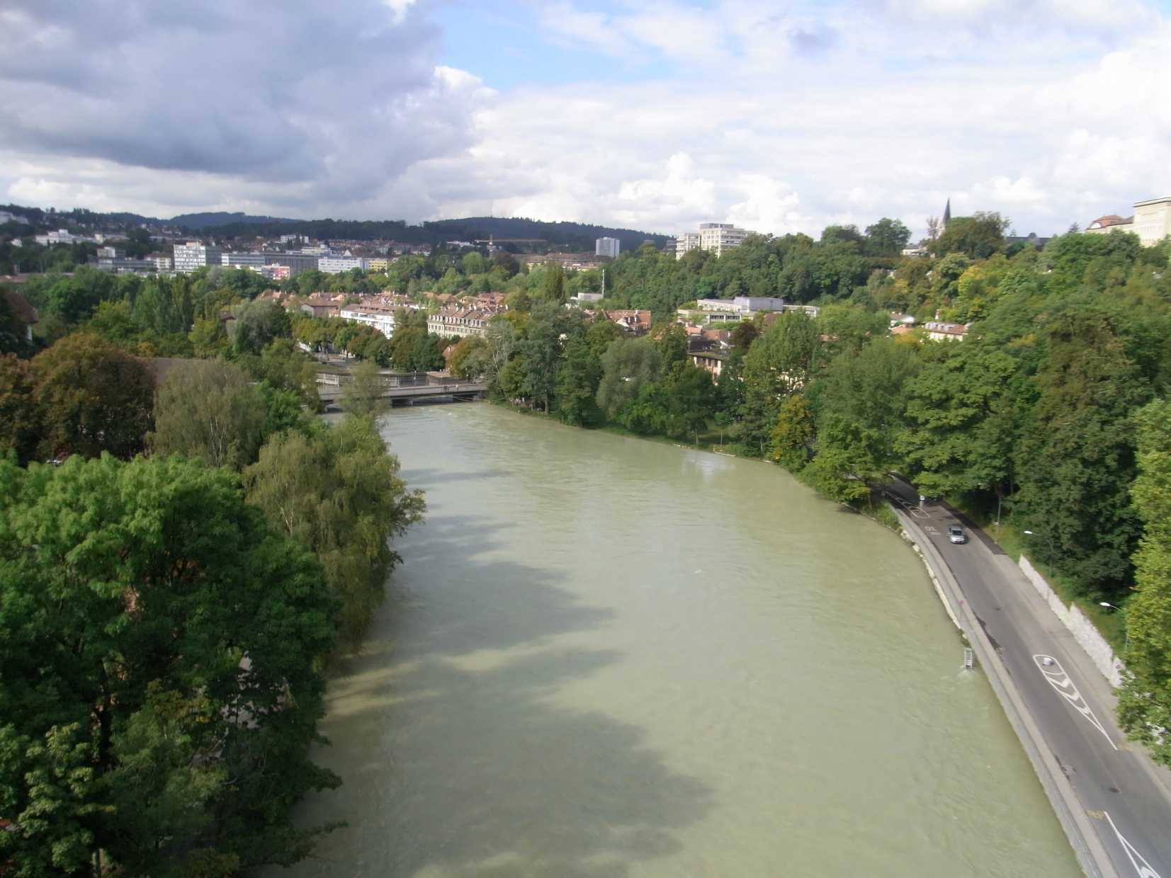

Slide 24
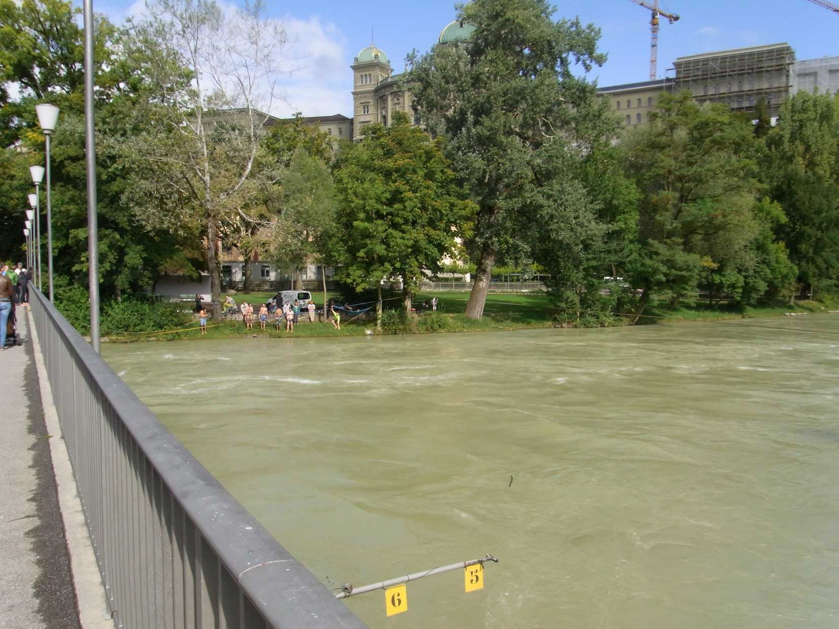

Slide 25
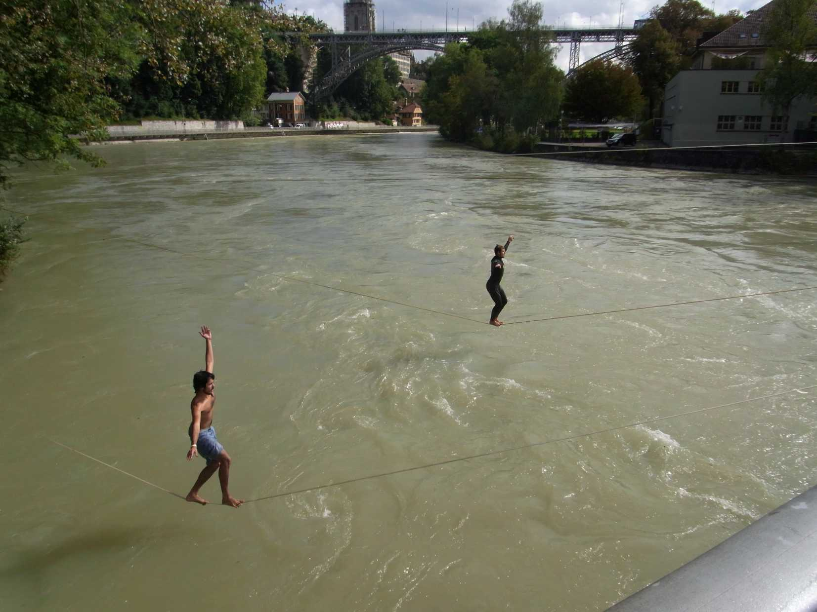

Slide 26
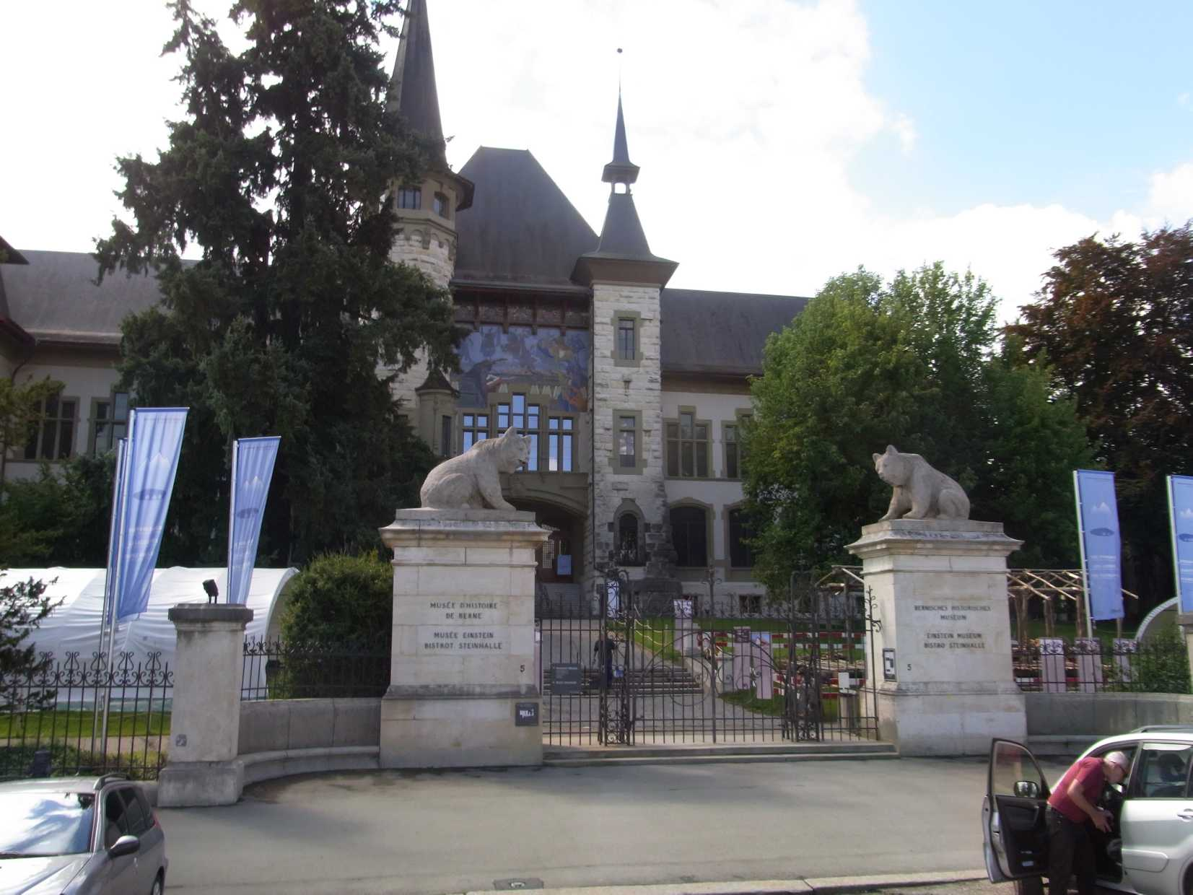

Slide 27
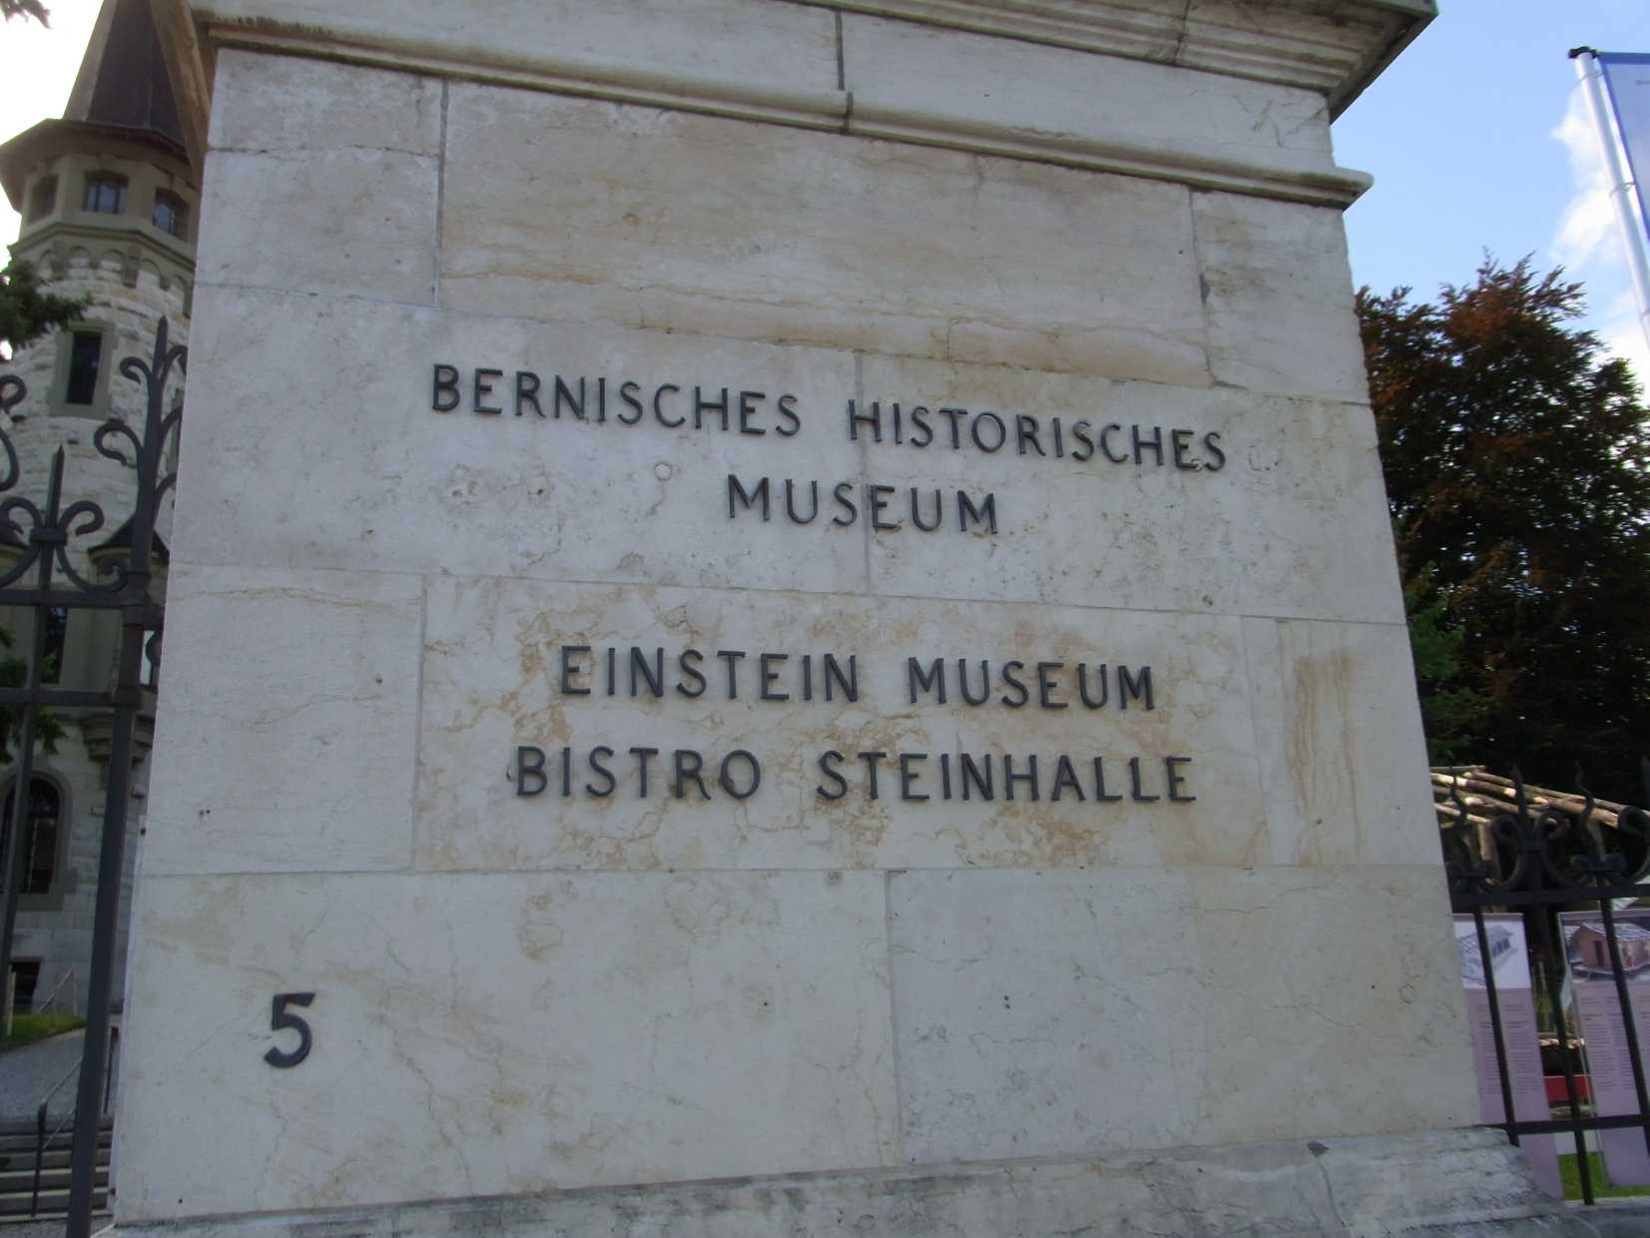

Slide 28
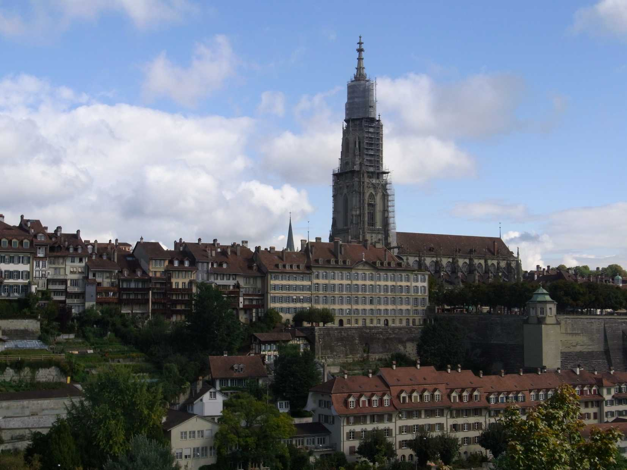

Slide 29
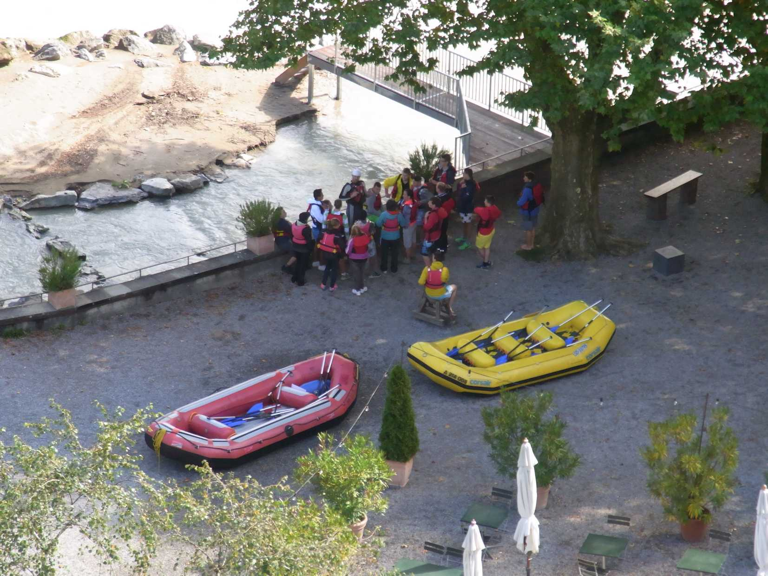

Slide 30
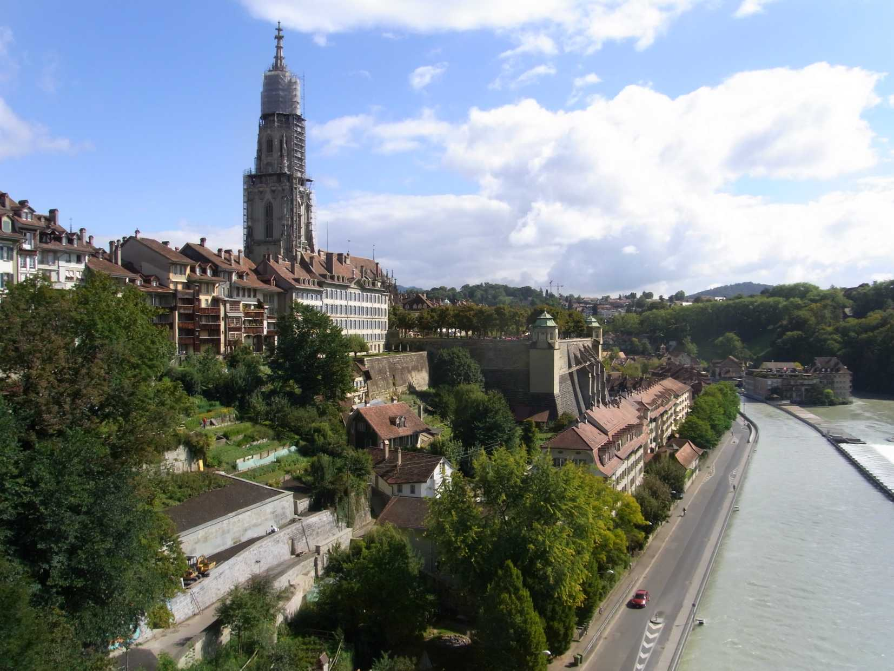

Slide 31
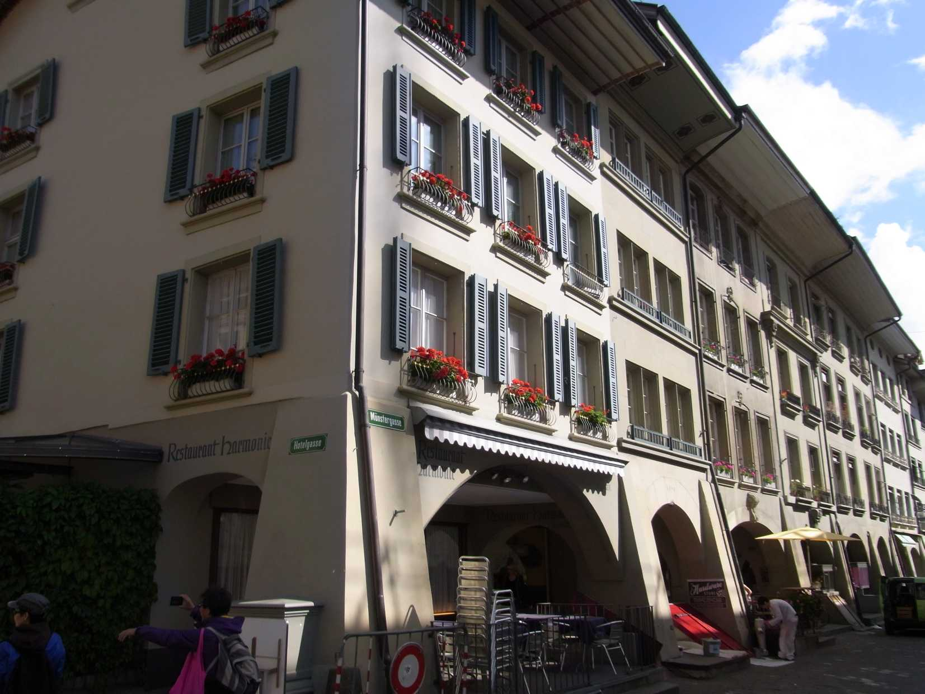

Slide 32
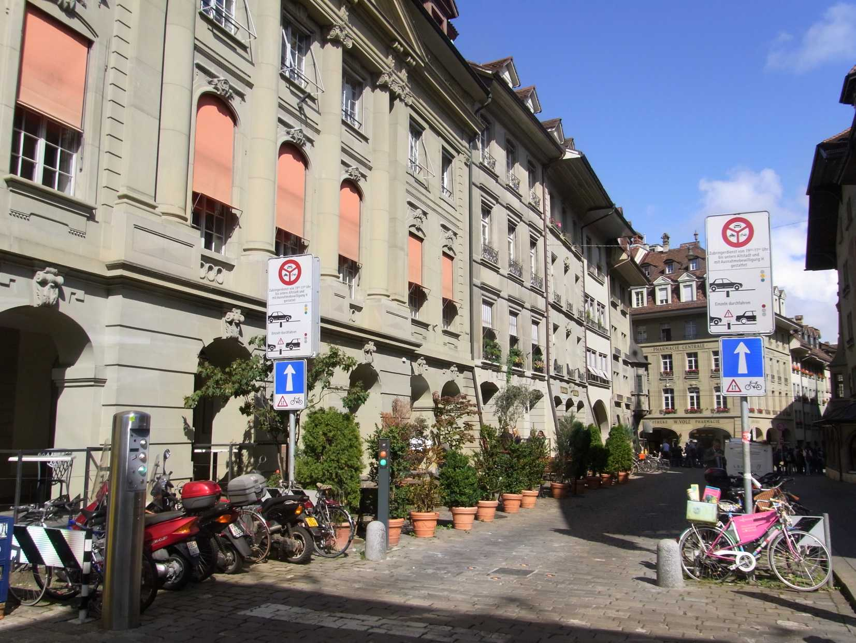

Slide 33
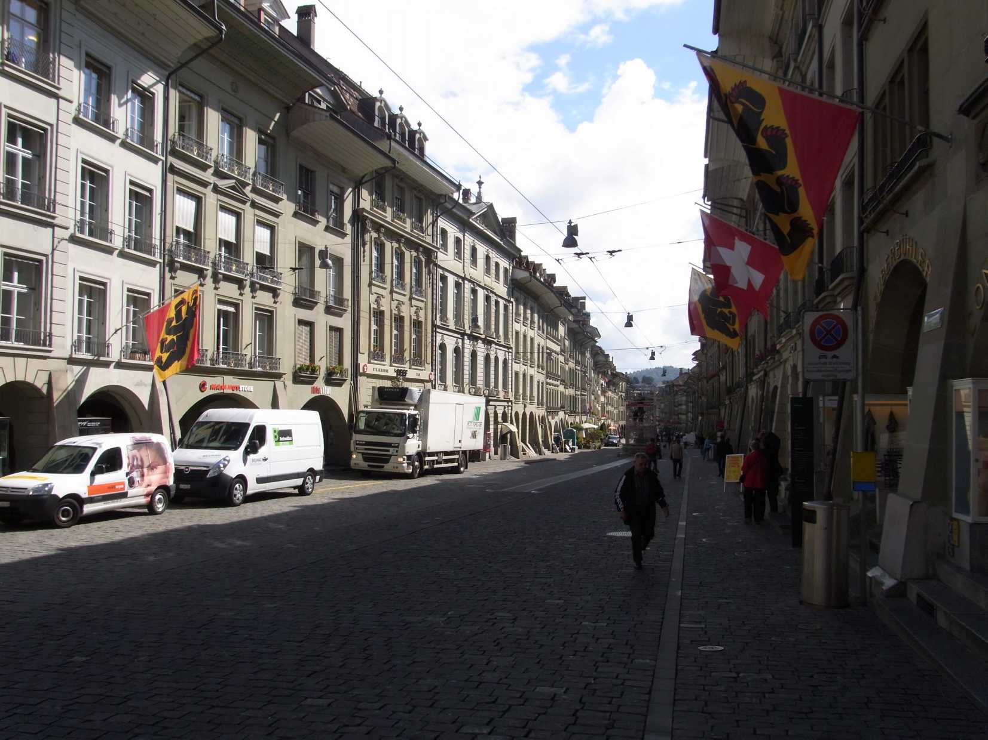

Slide 34
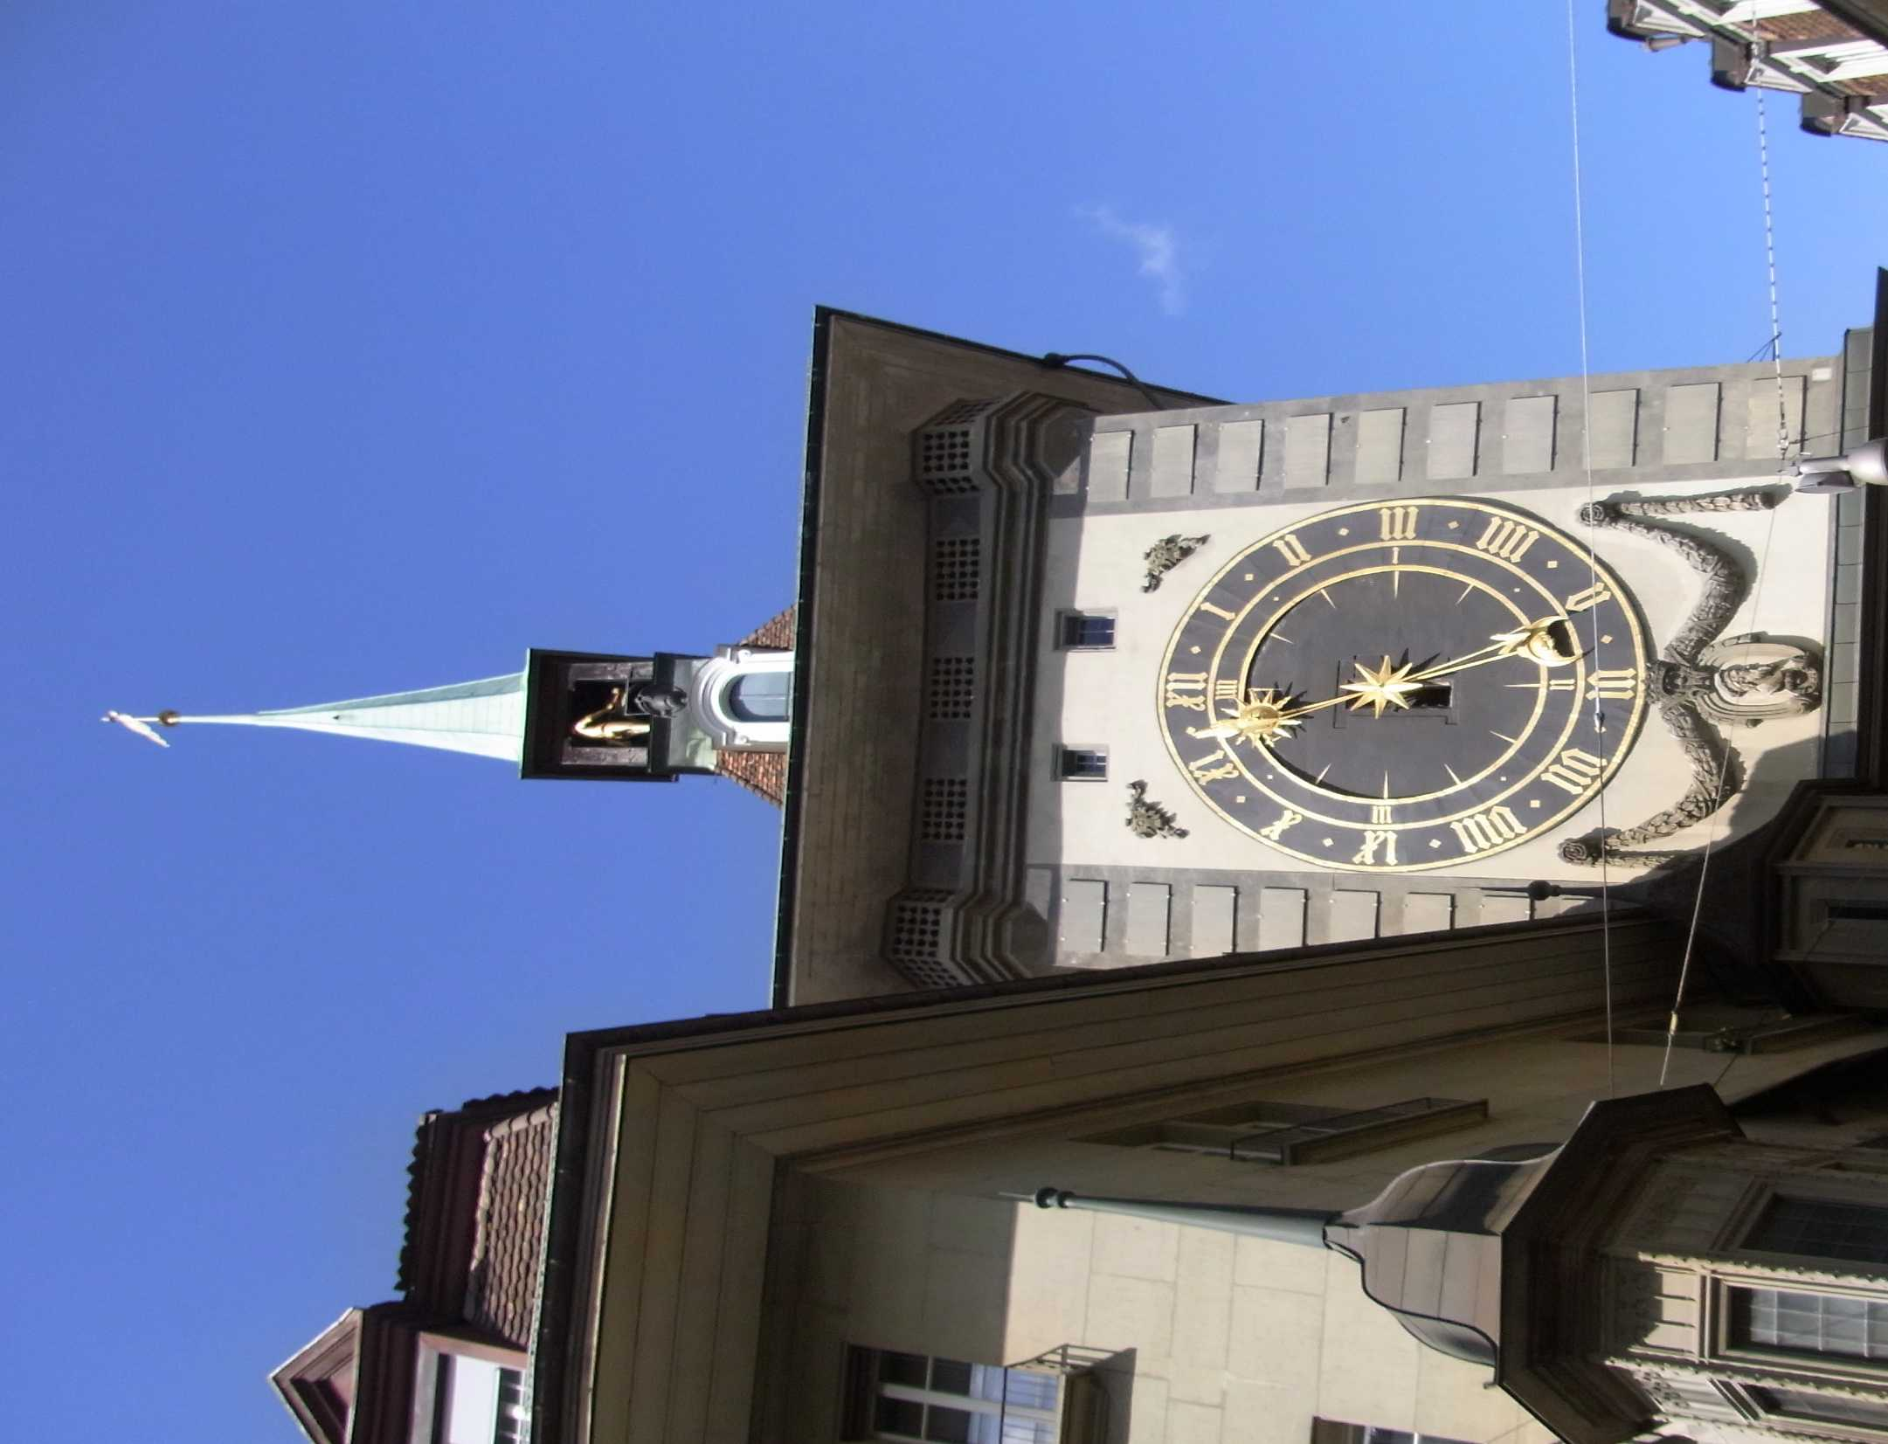

Slide 35
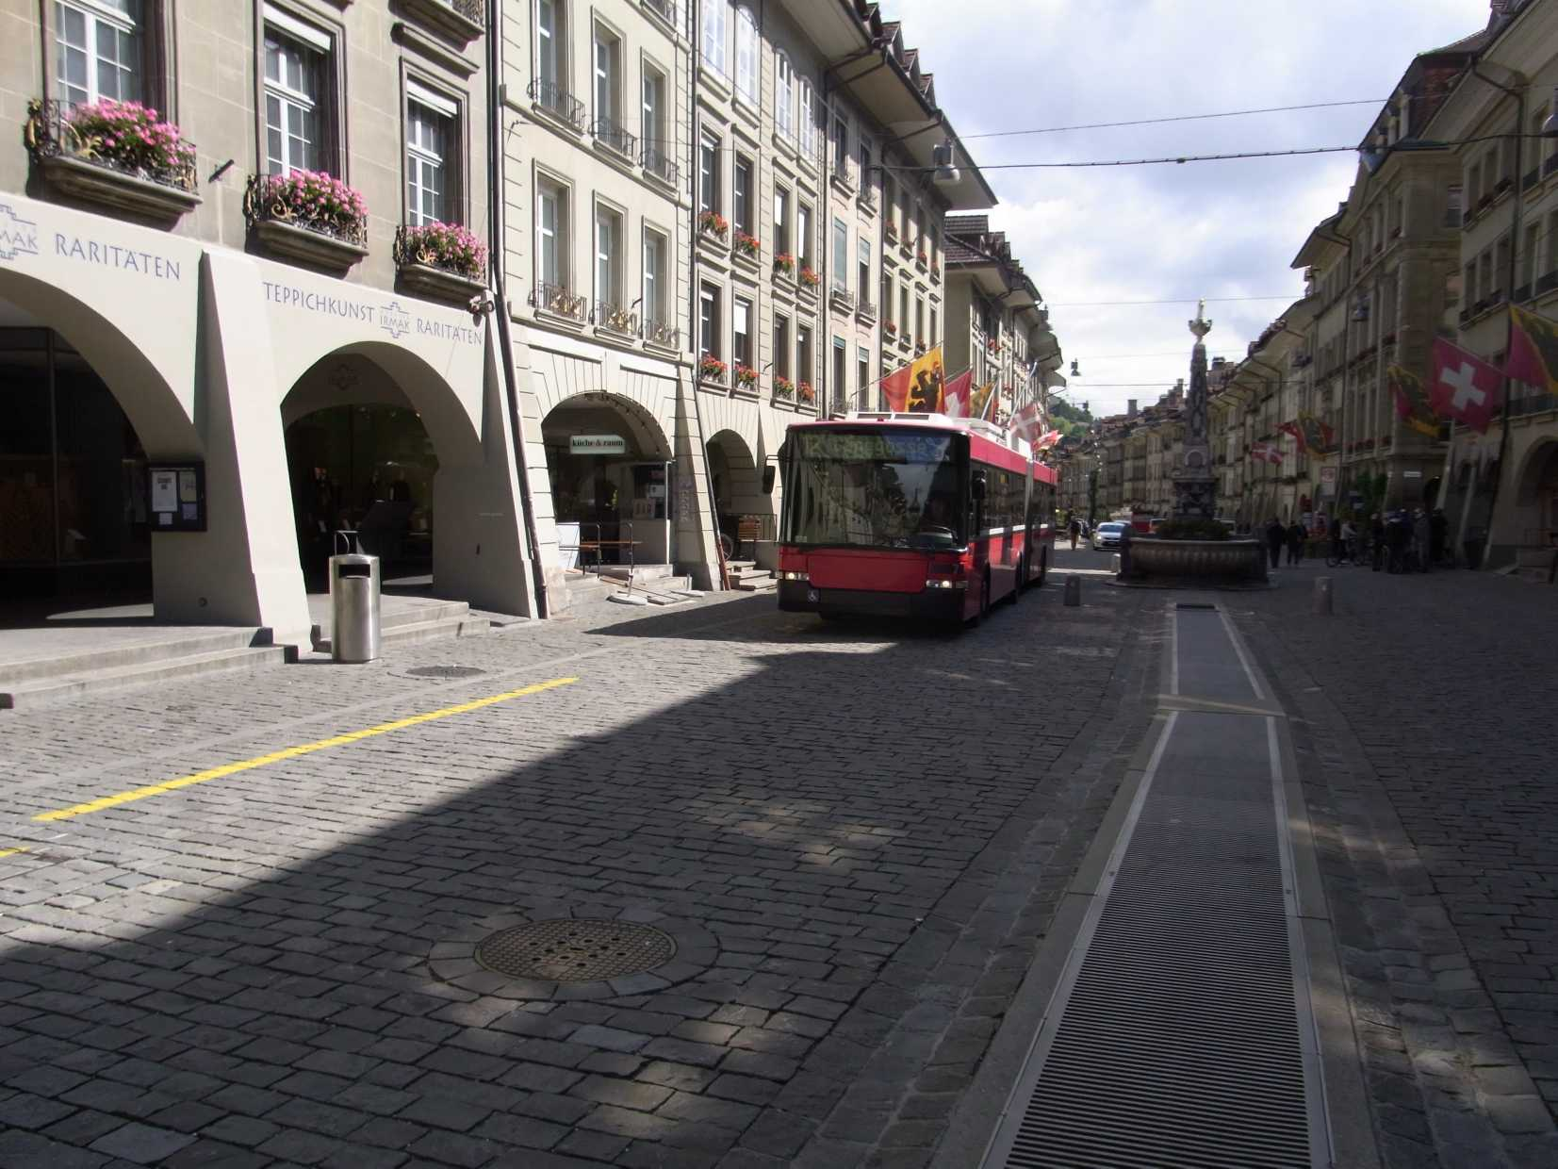

Slide 36
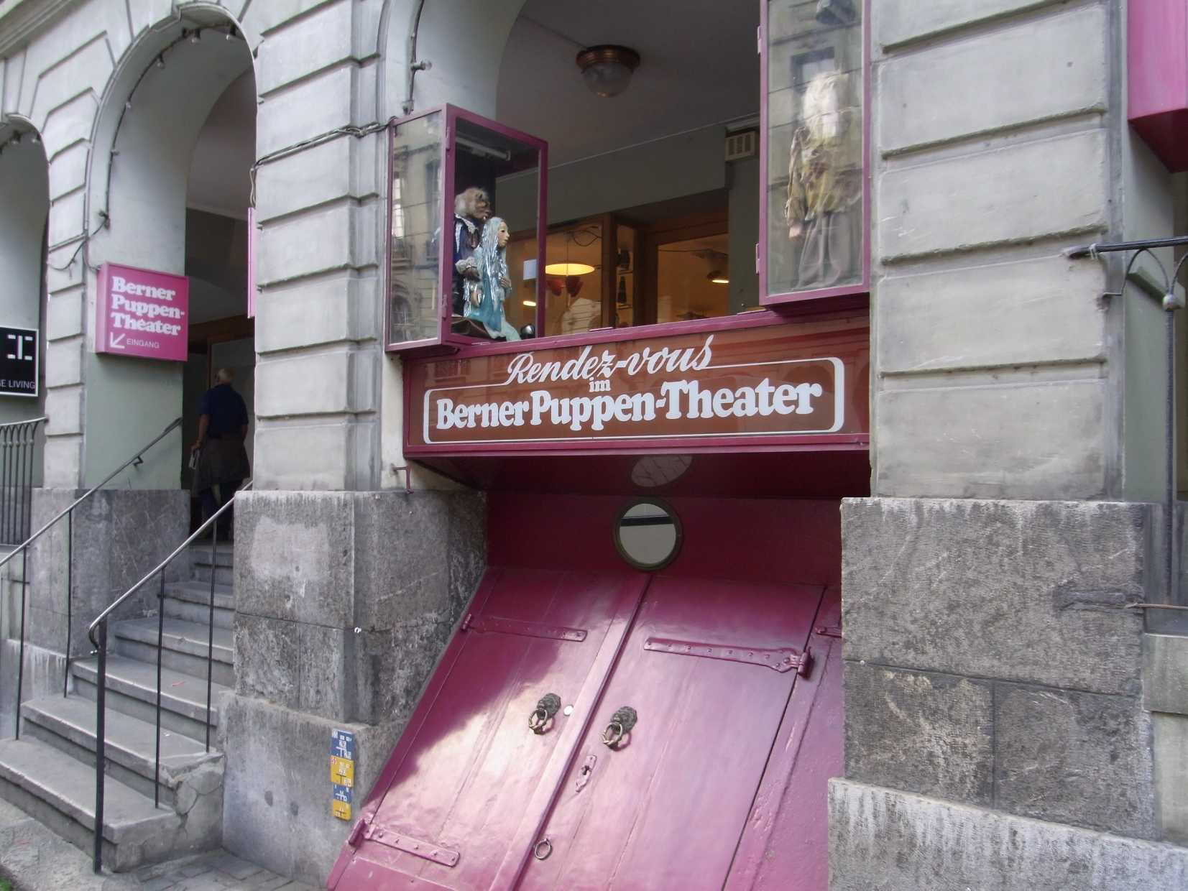

Slide 37
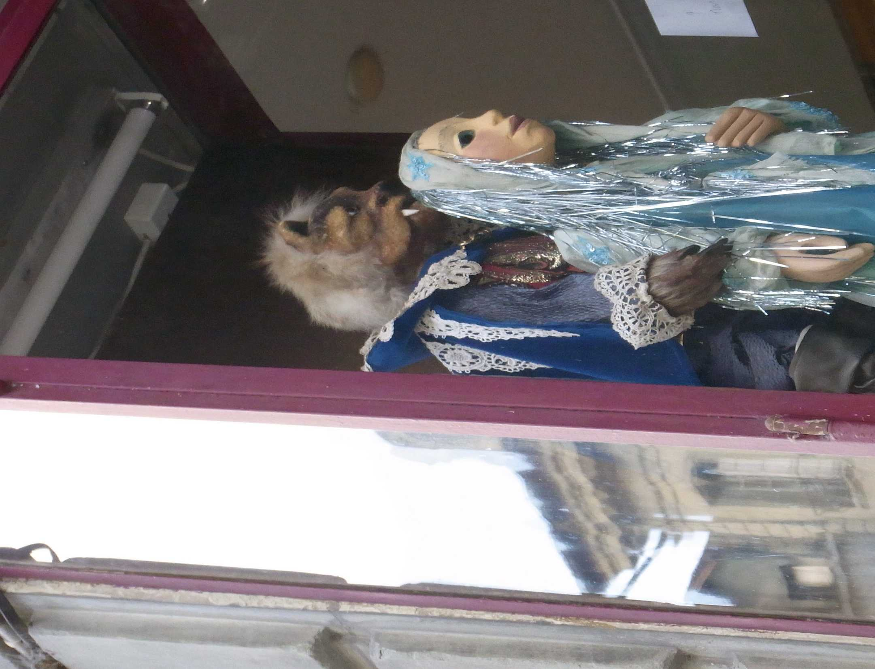

Slide 38
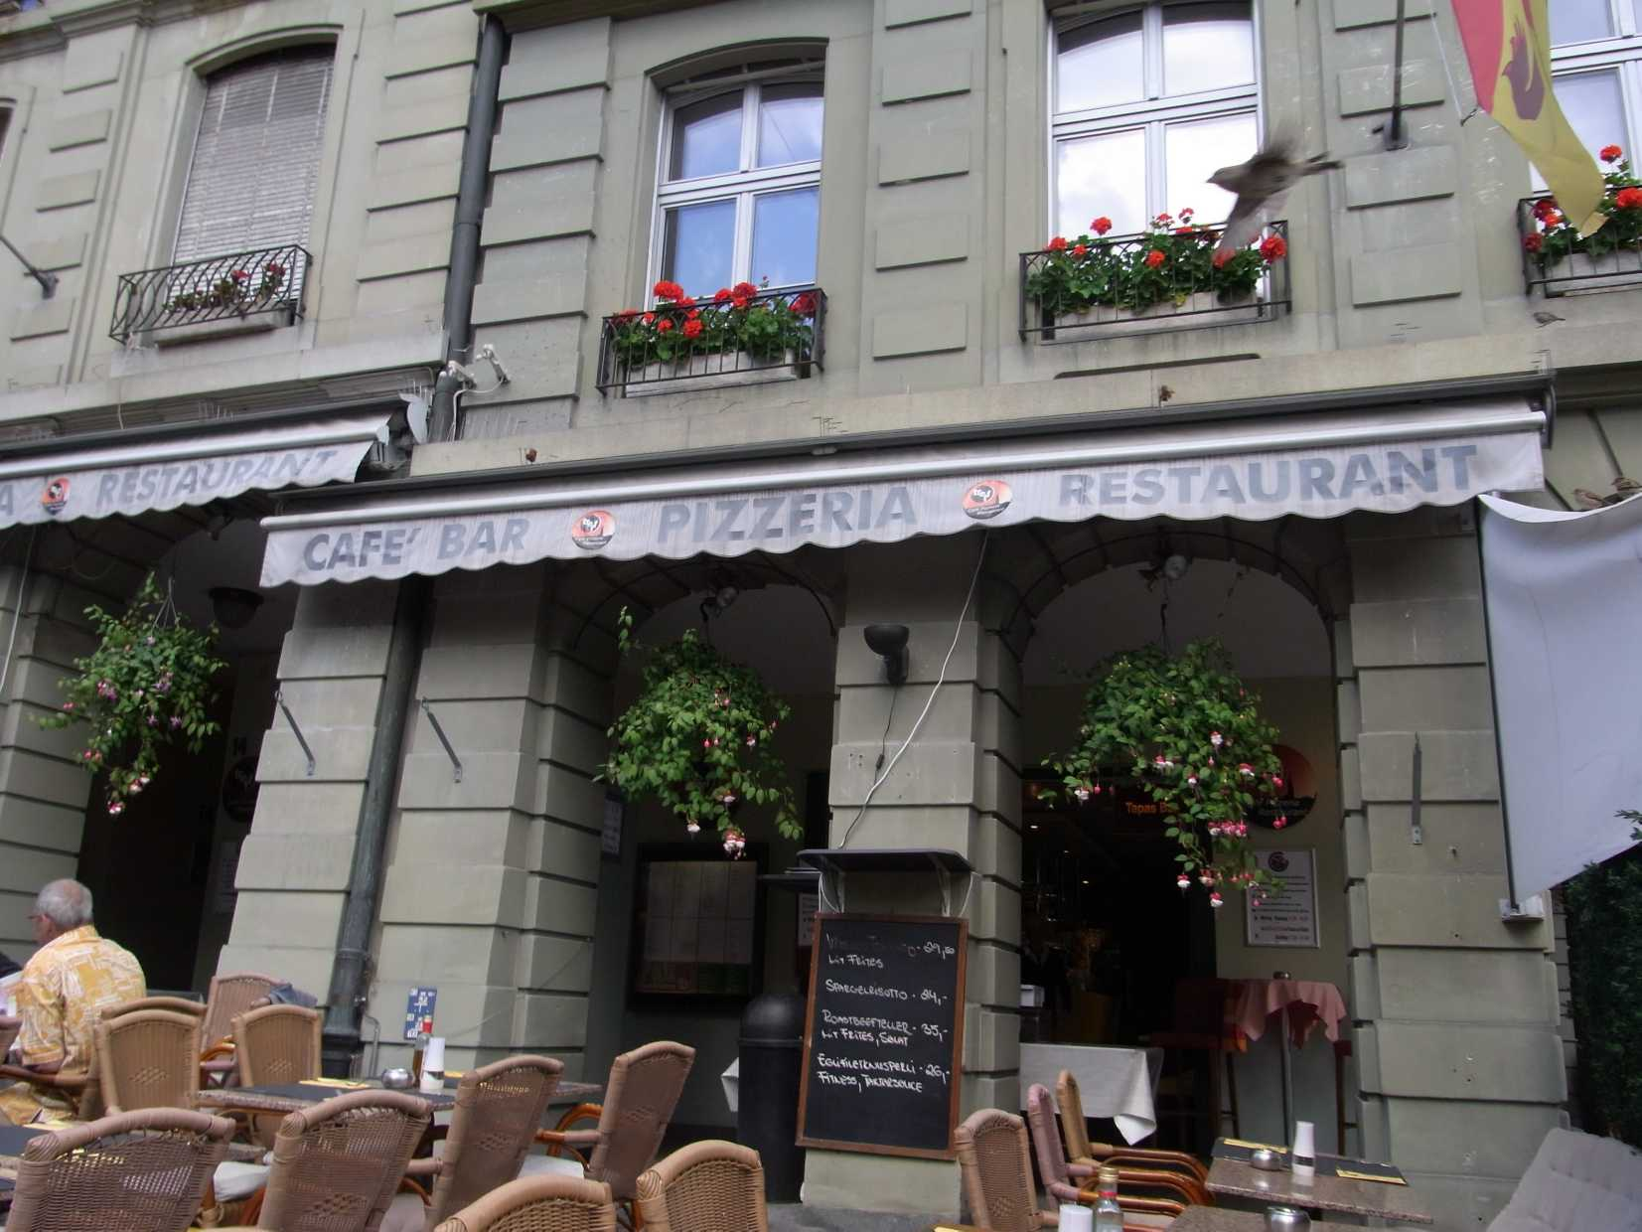

Slide 39
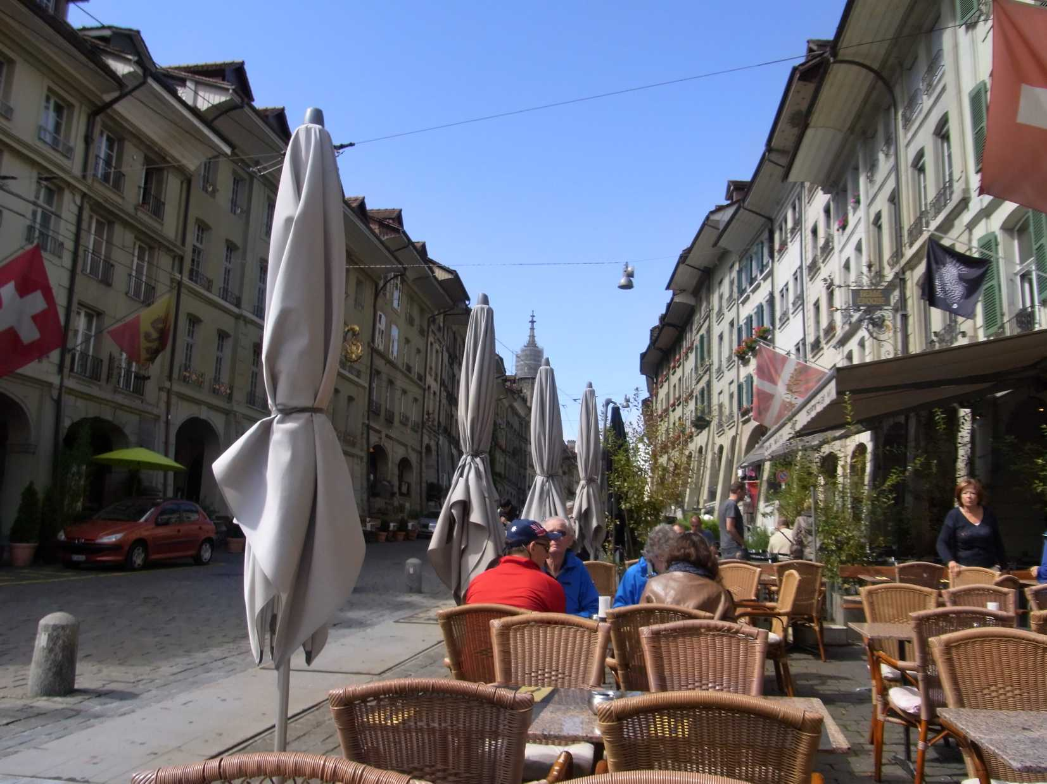

Slide 40
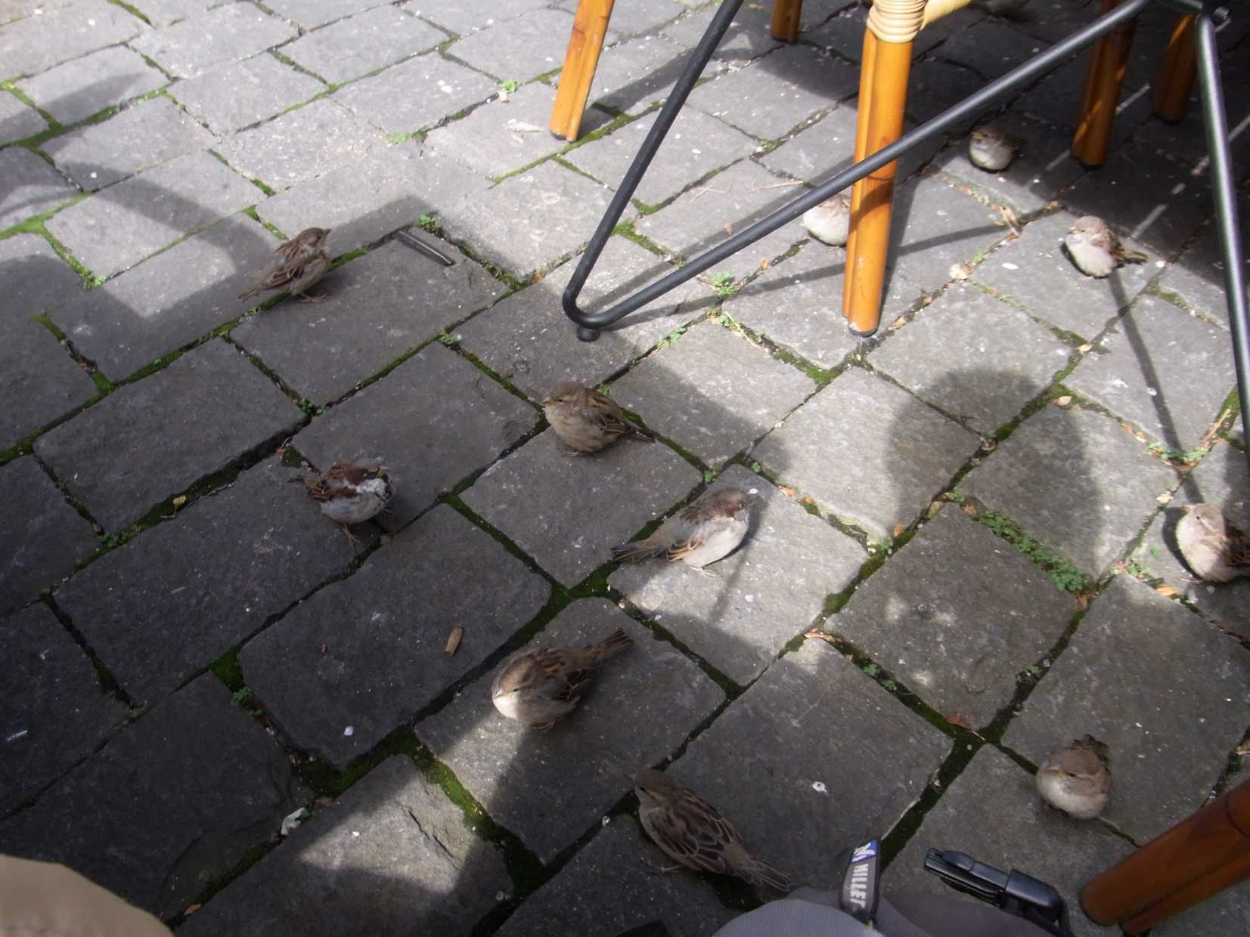

Slide 41
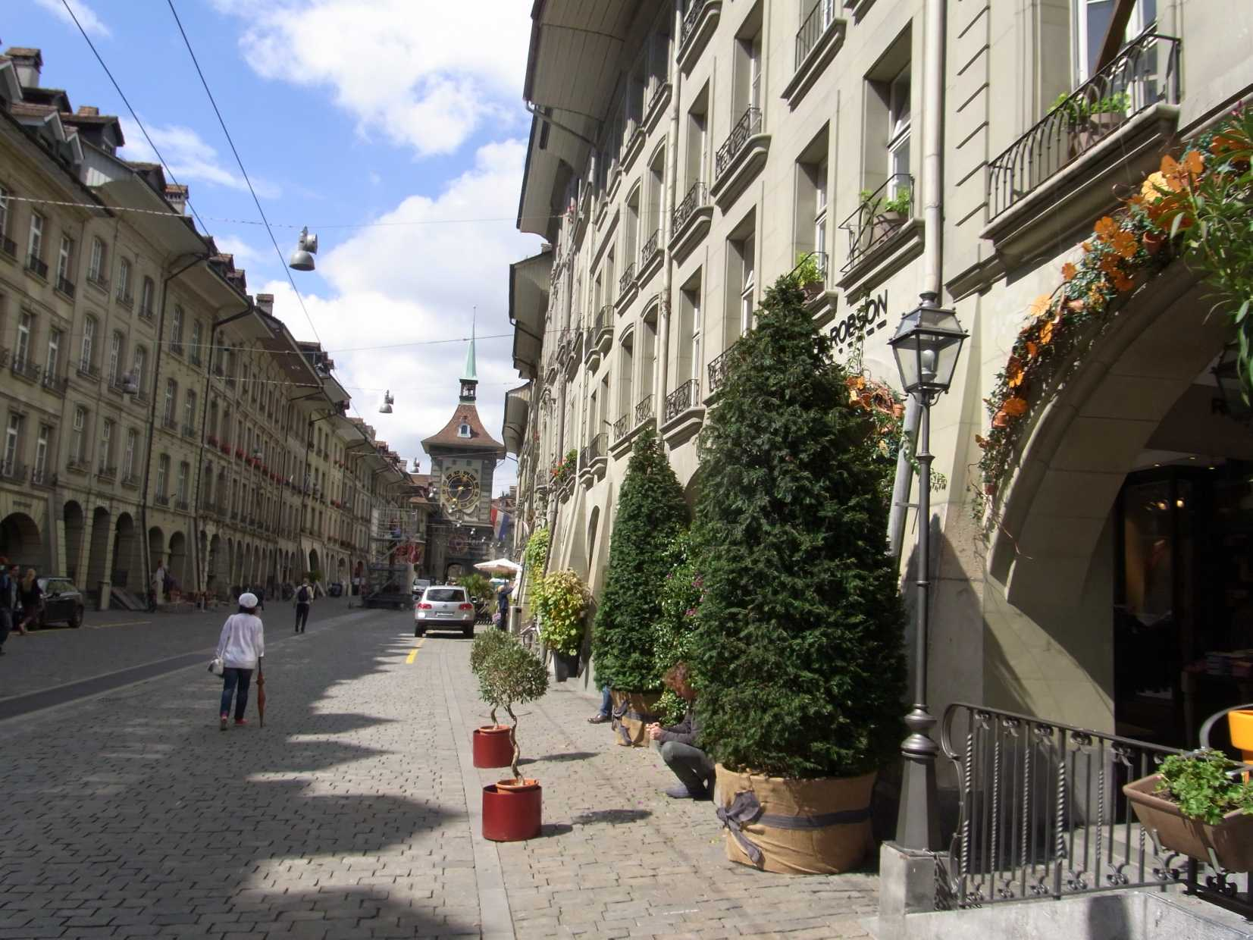

Slide 42
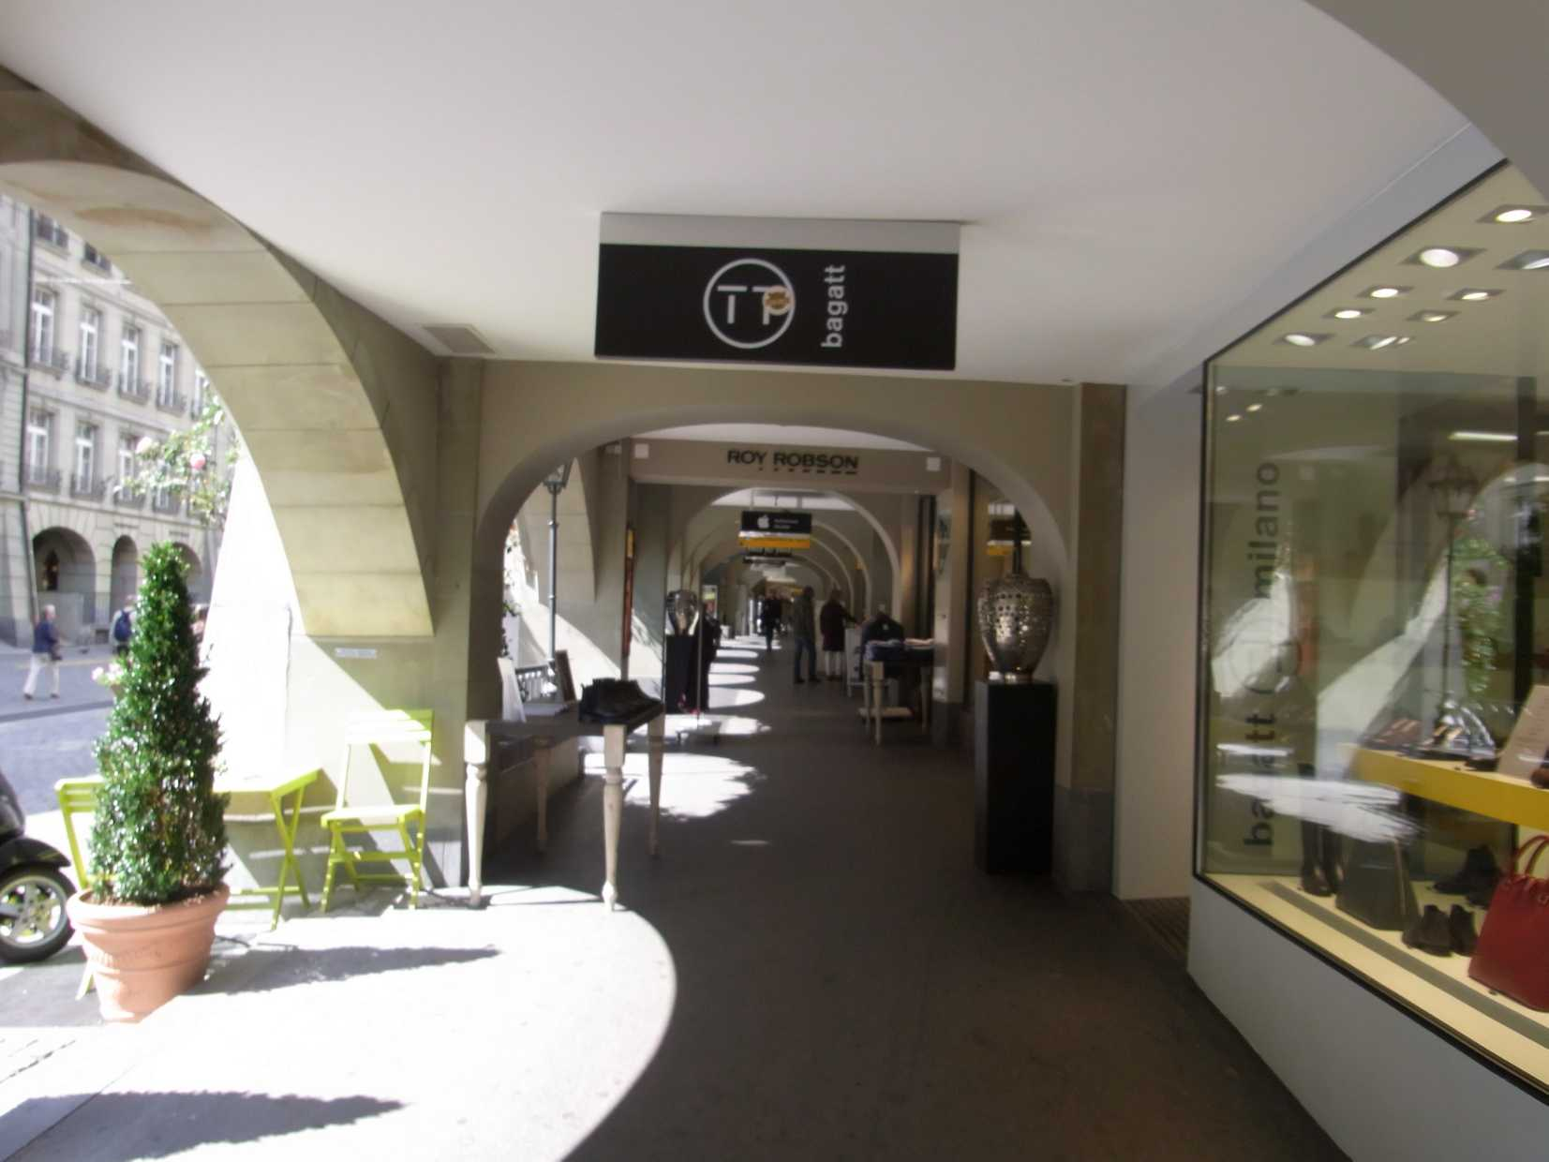

Slide 43
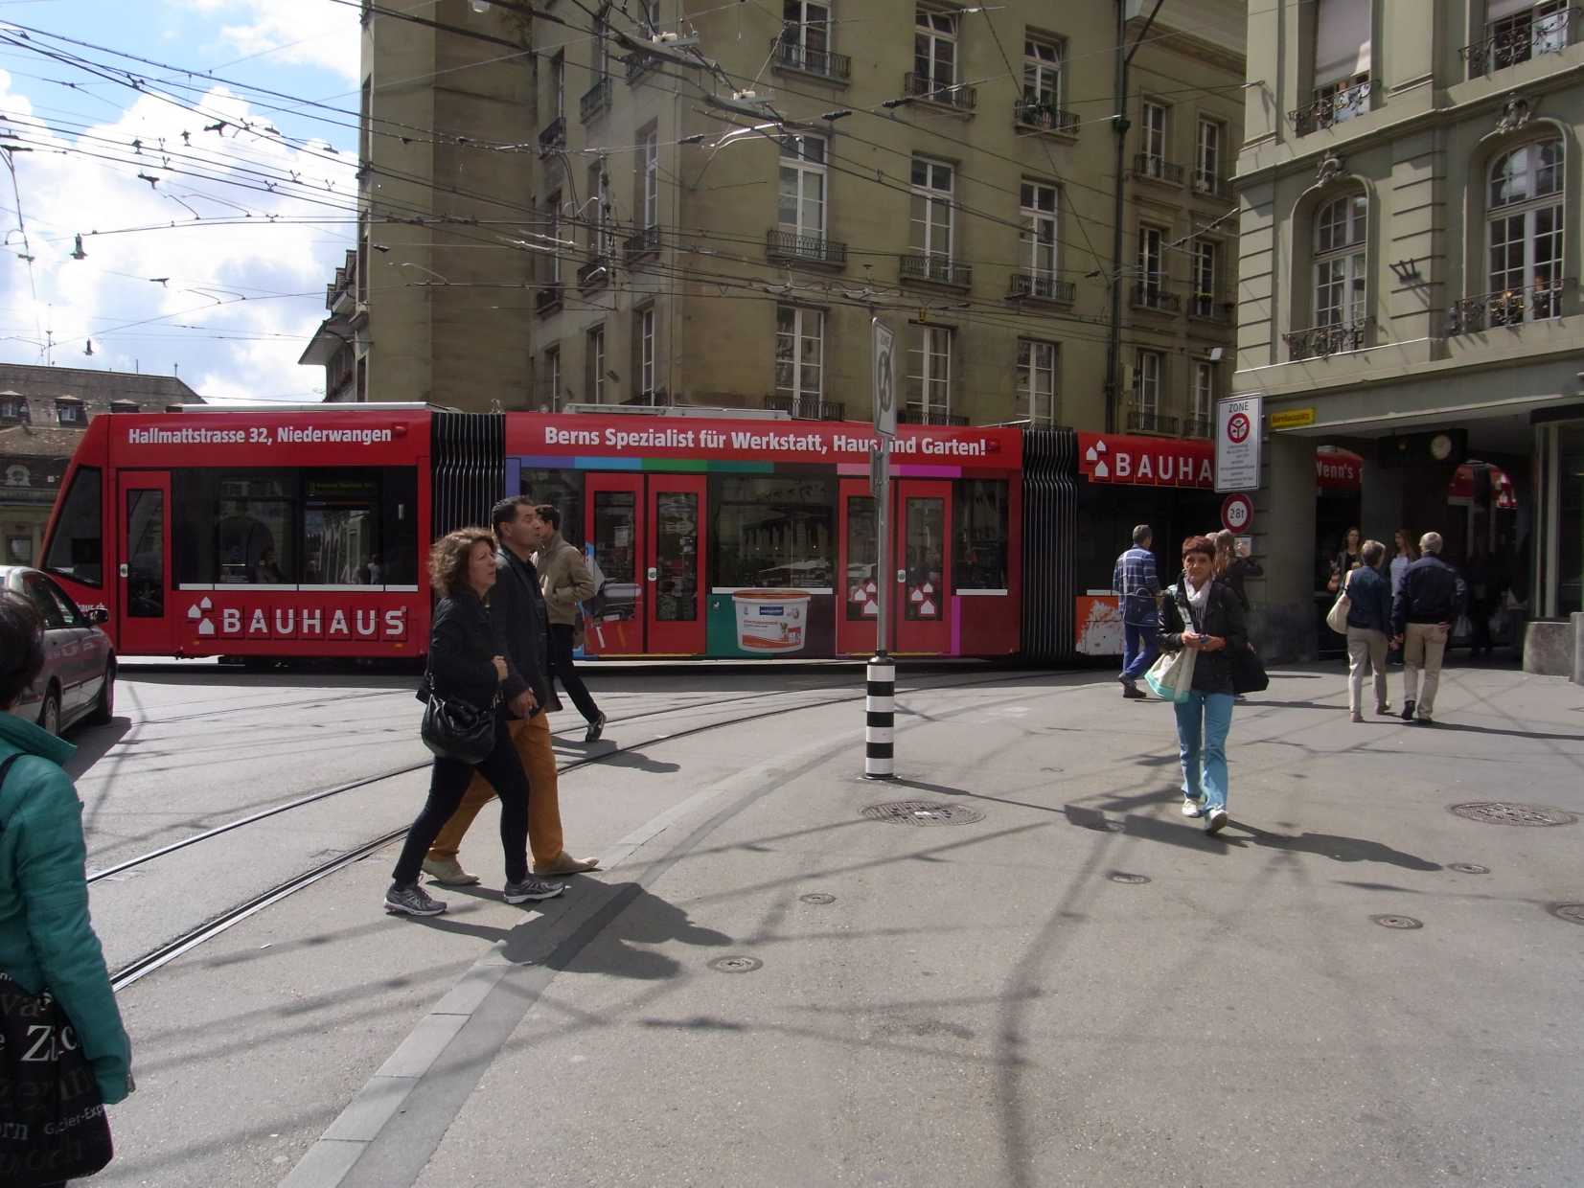

Slide 44
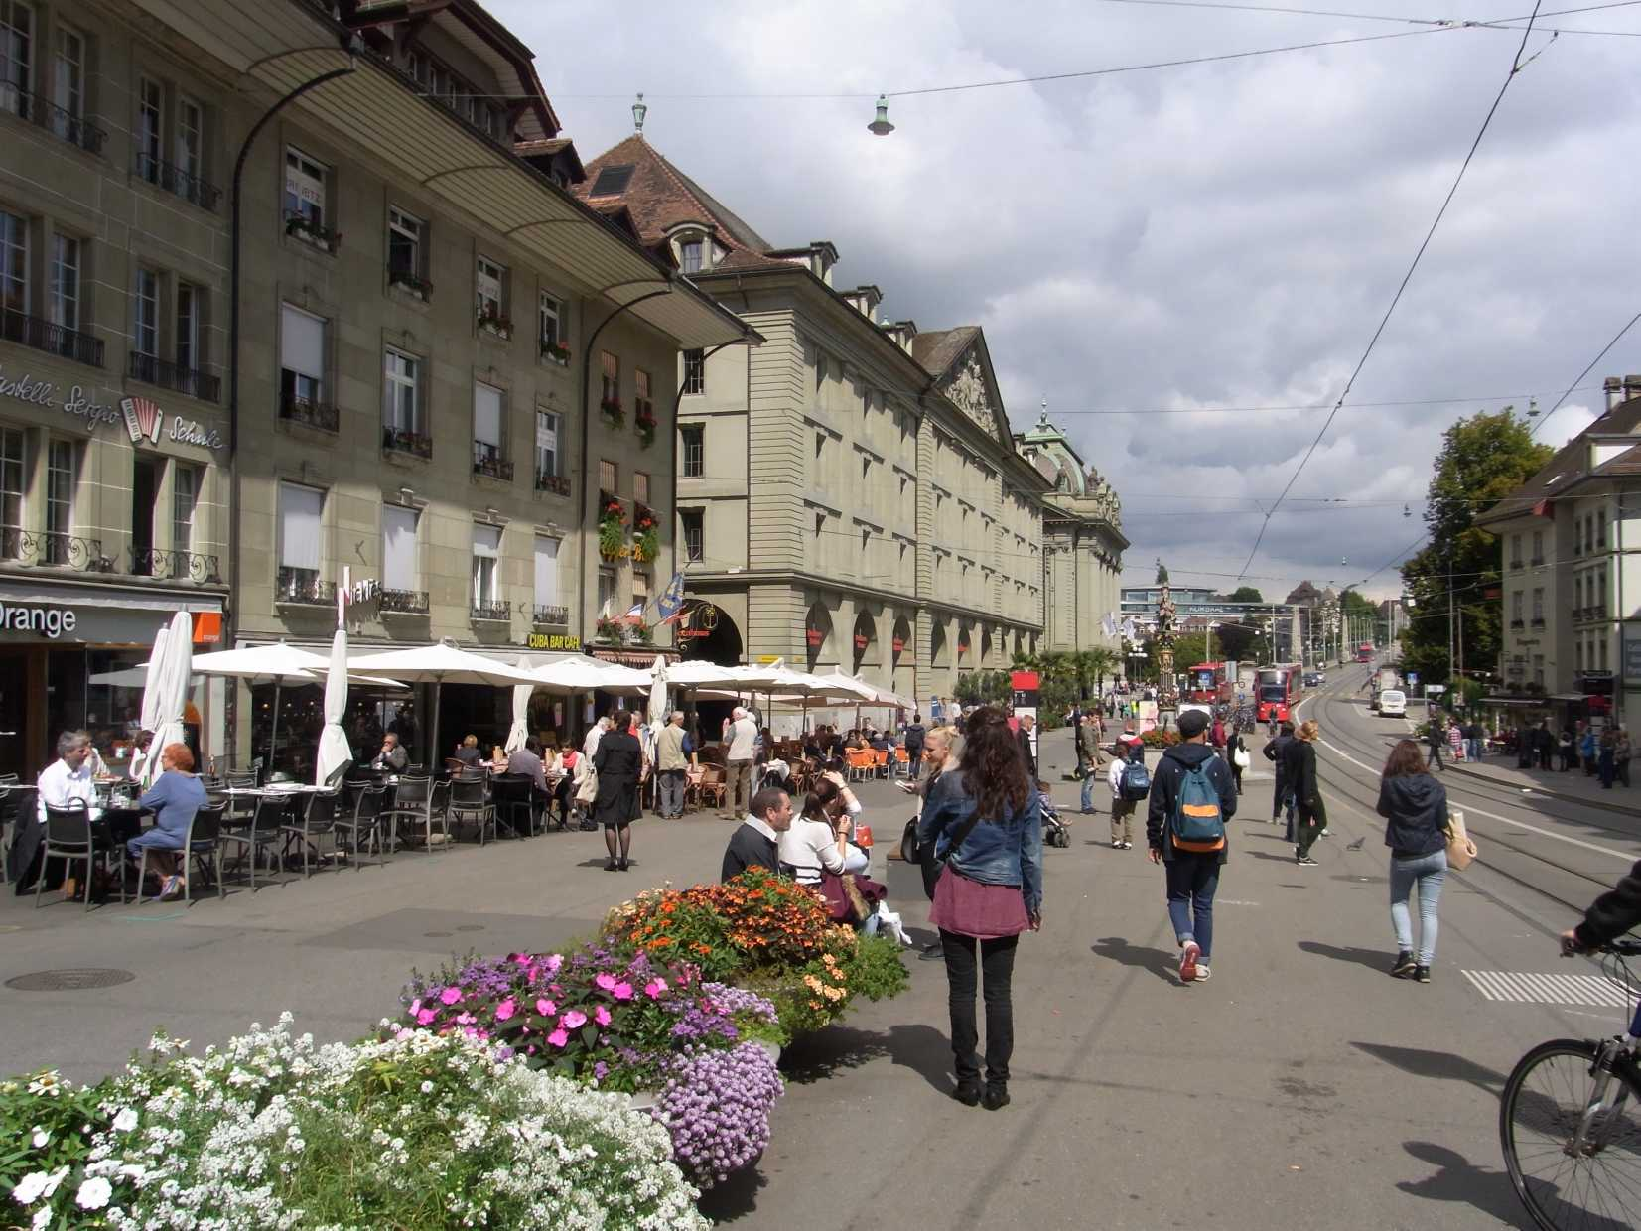

Slide 45
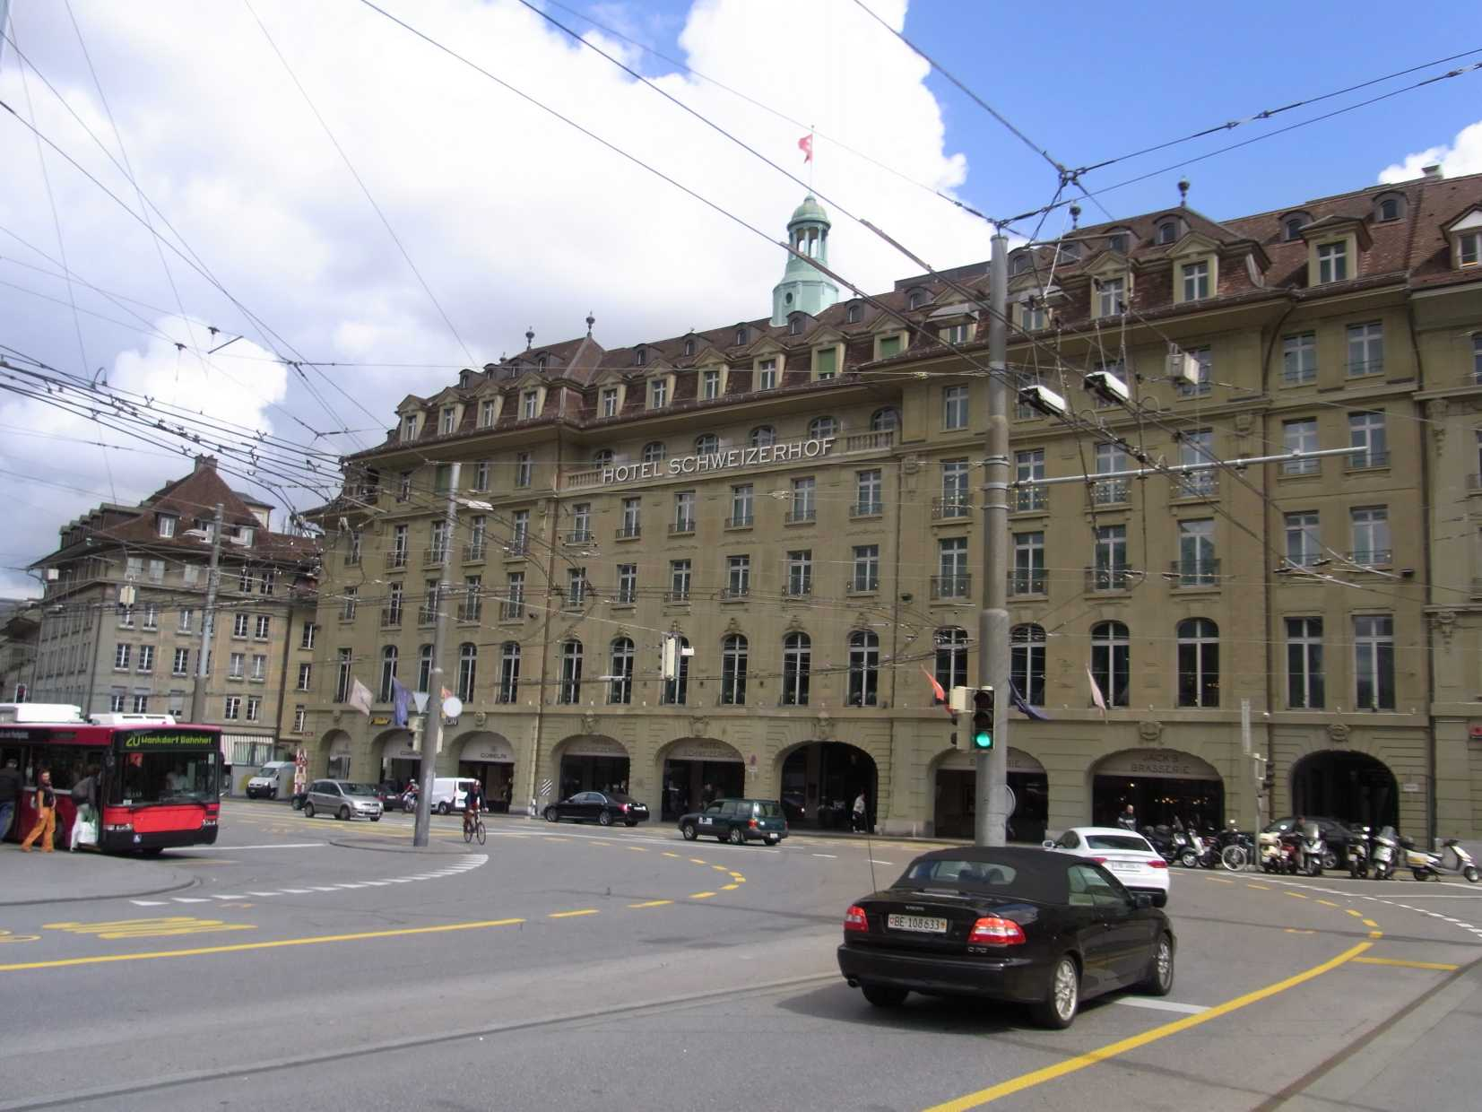

Slide 46
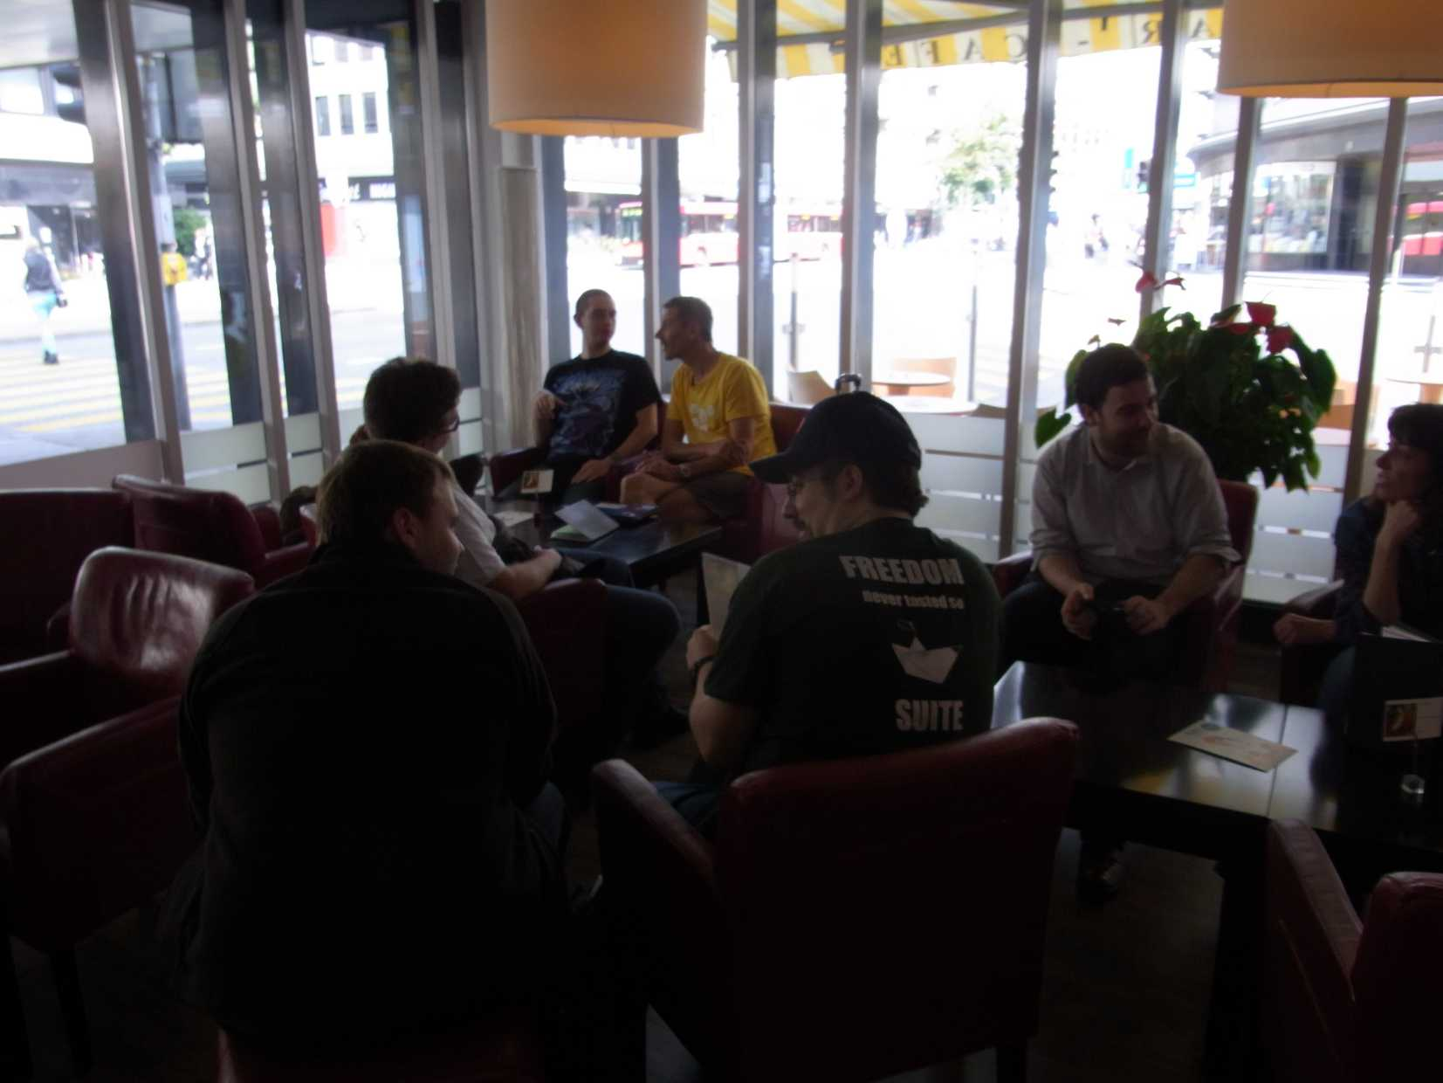

Slide 47
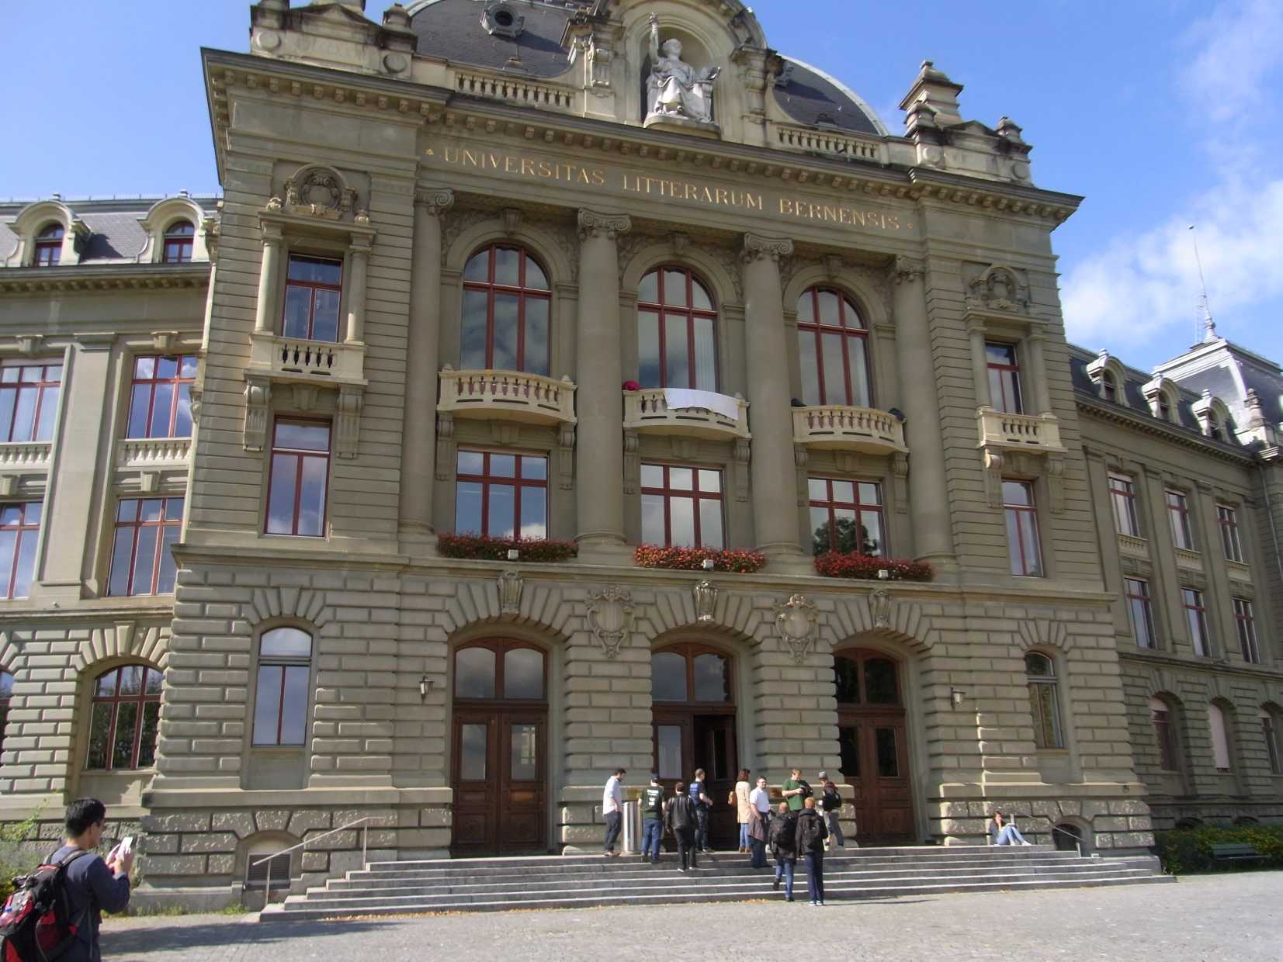

Slide 48
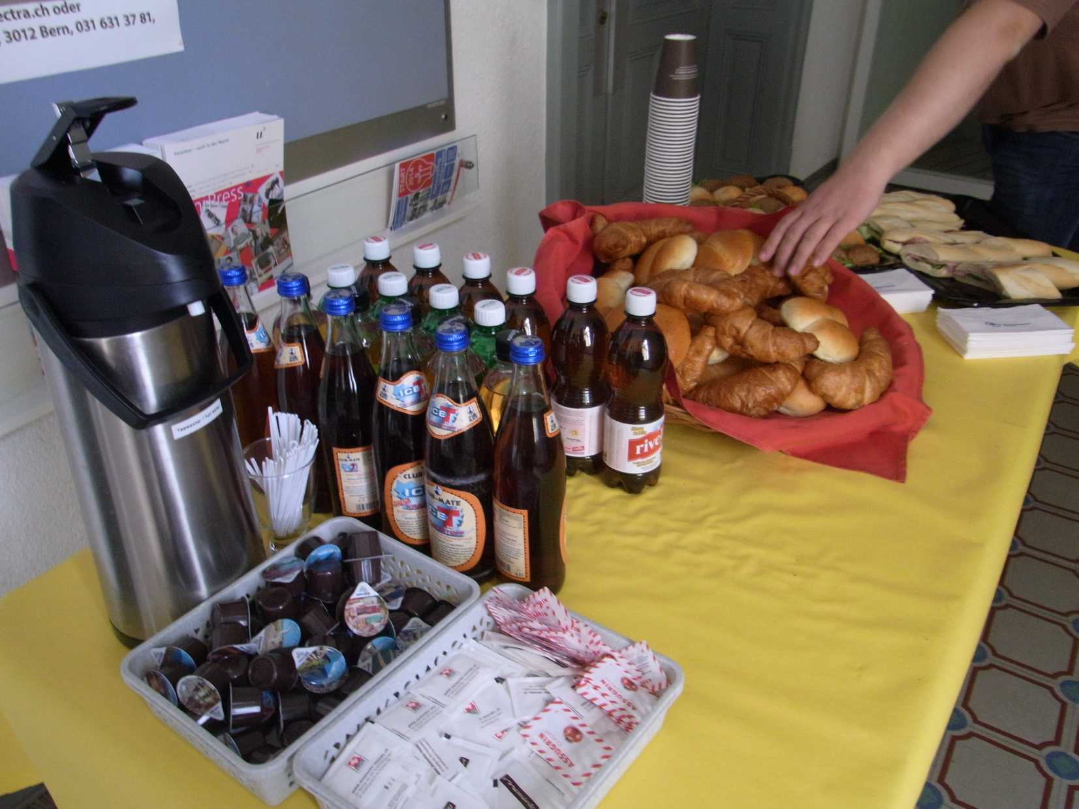

Slide 49
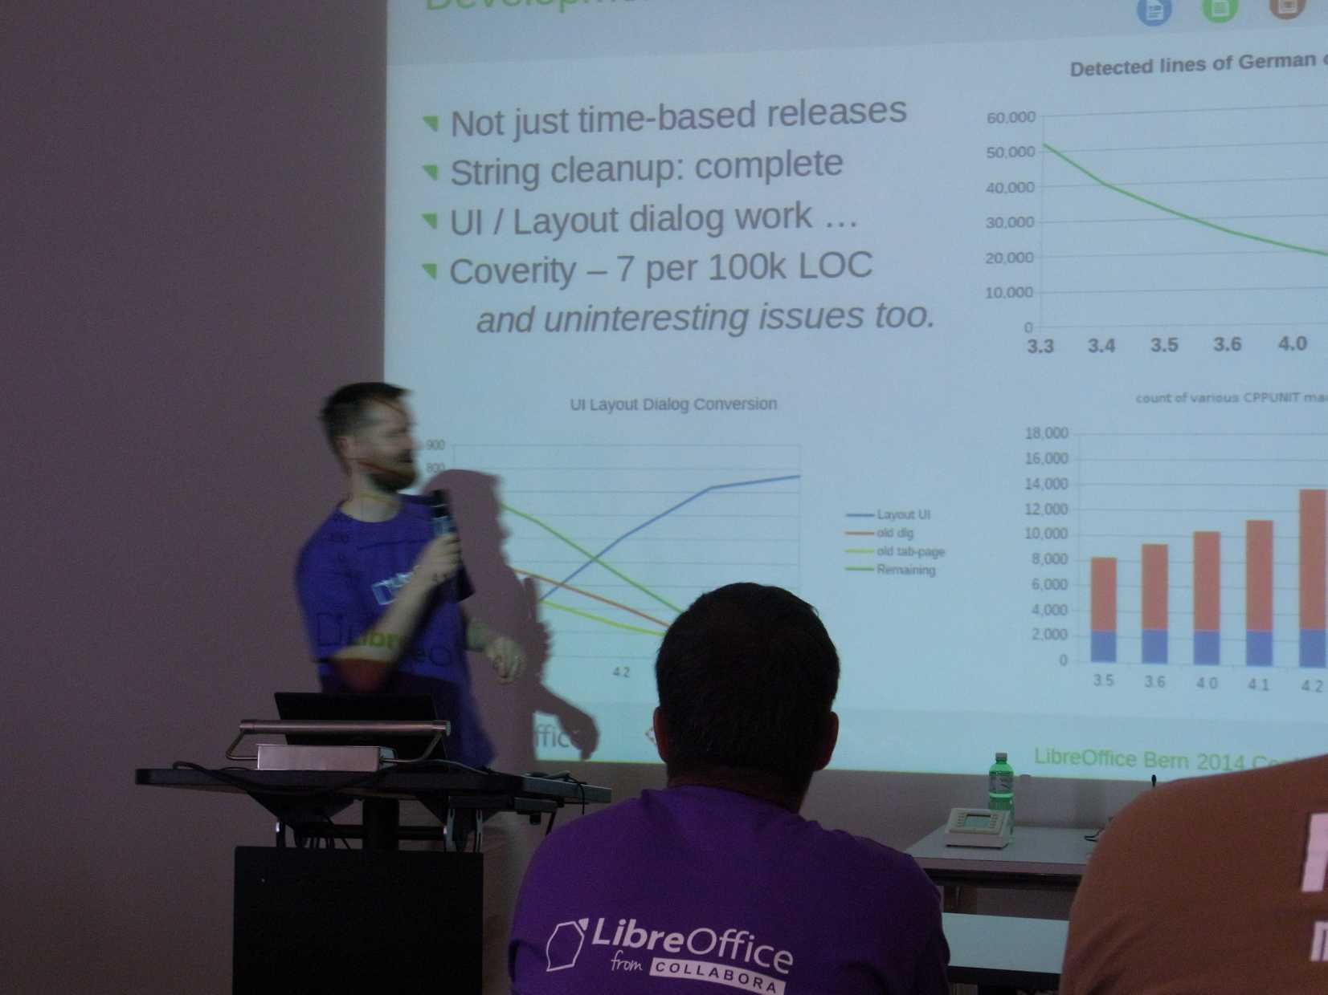

Slide 50
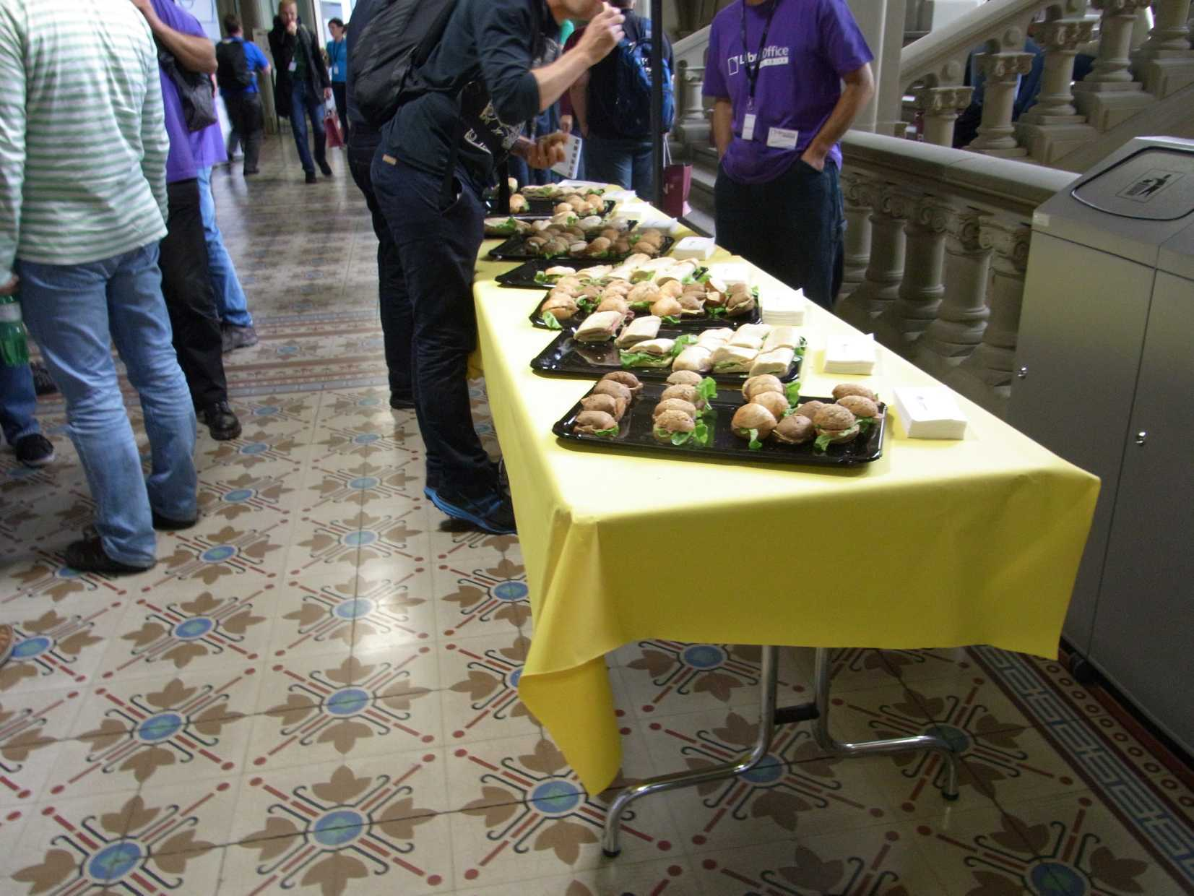

Slide 51
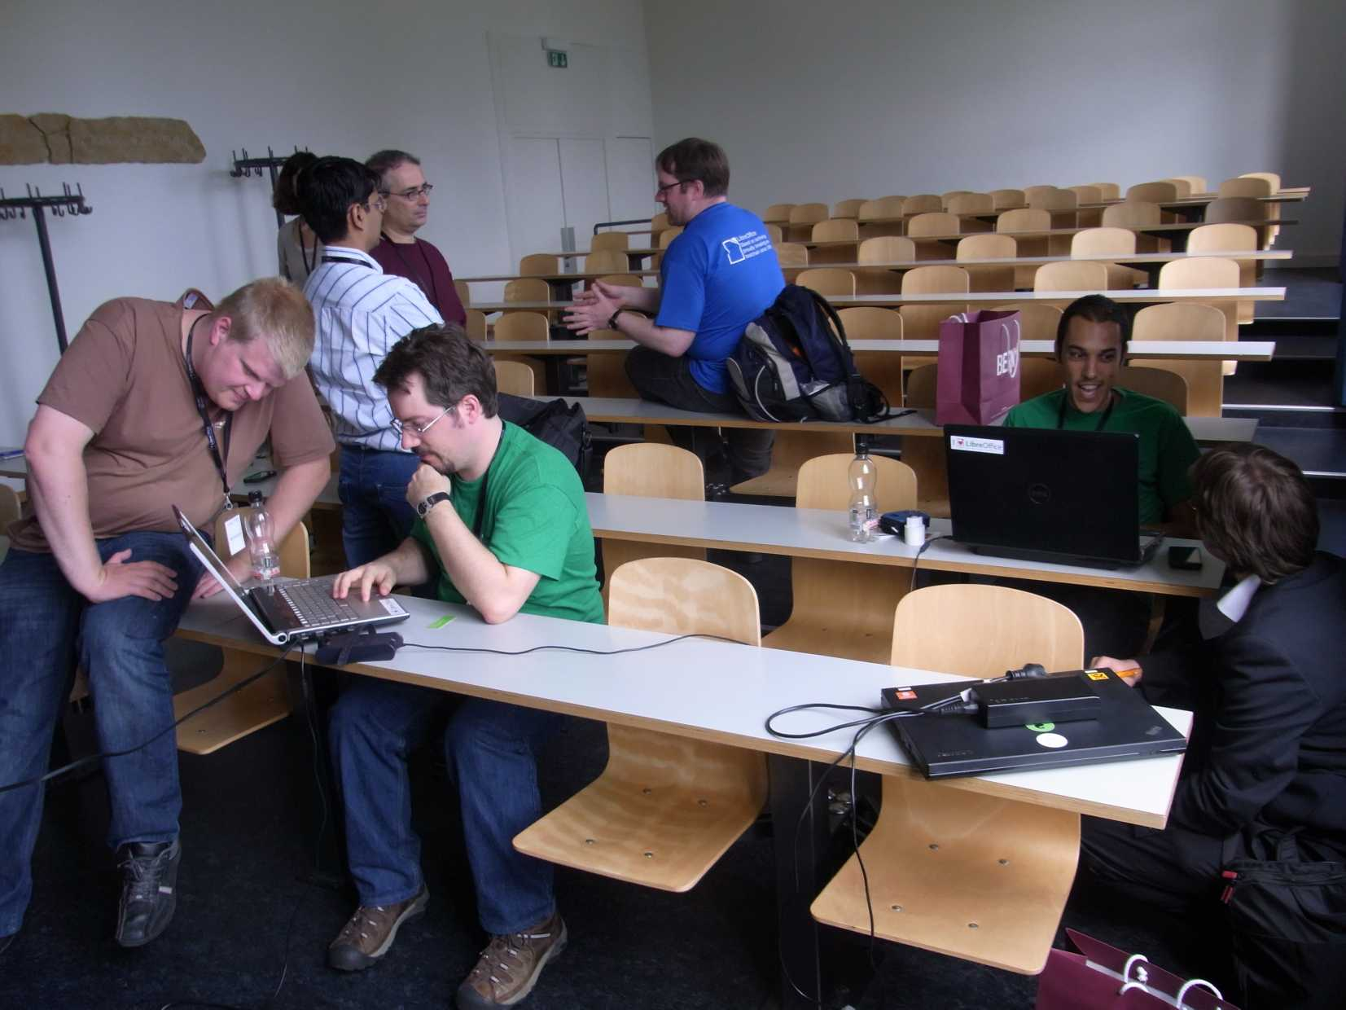

Slide 52
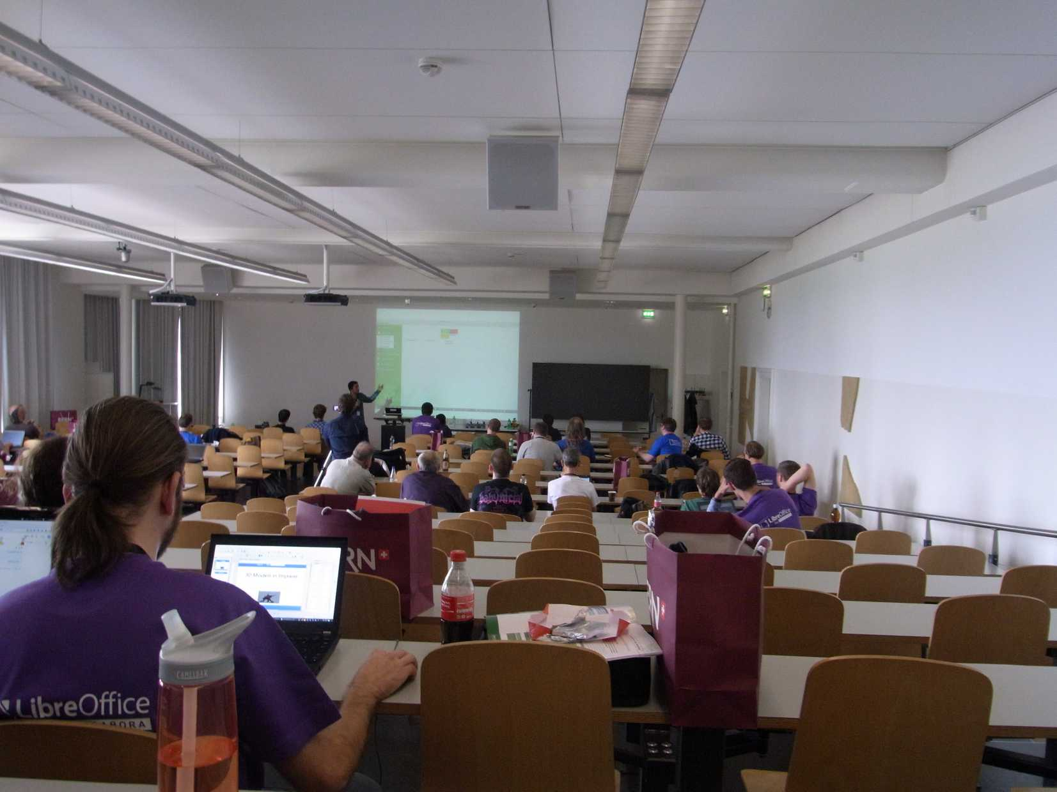

Slide 53
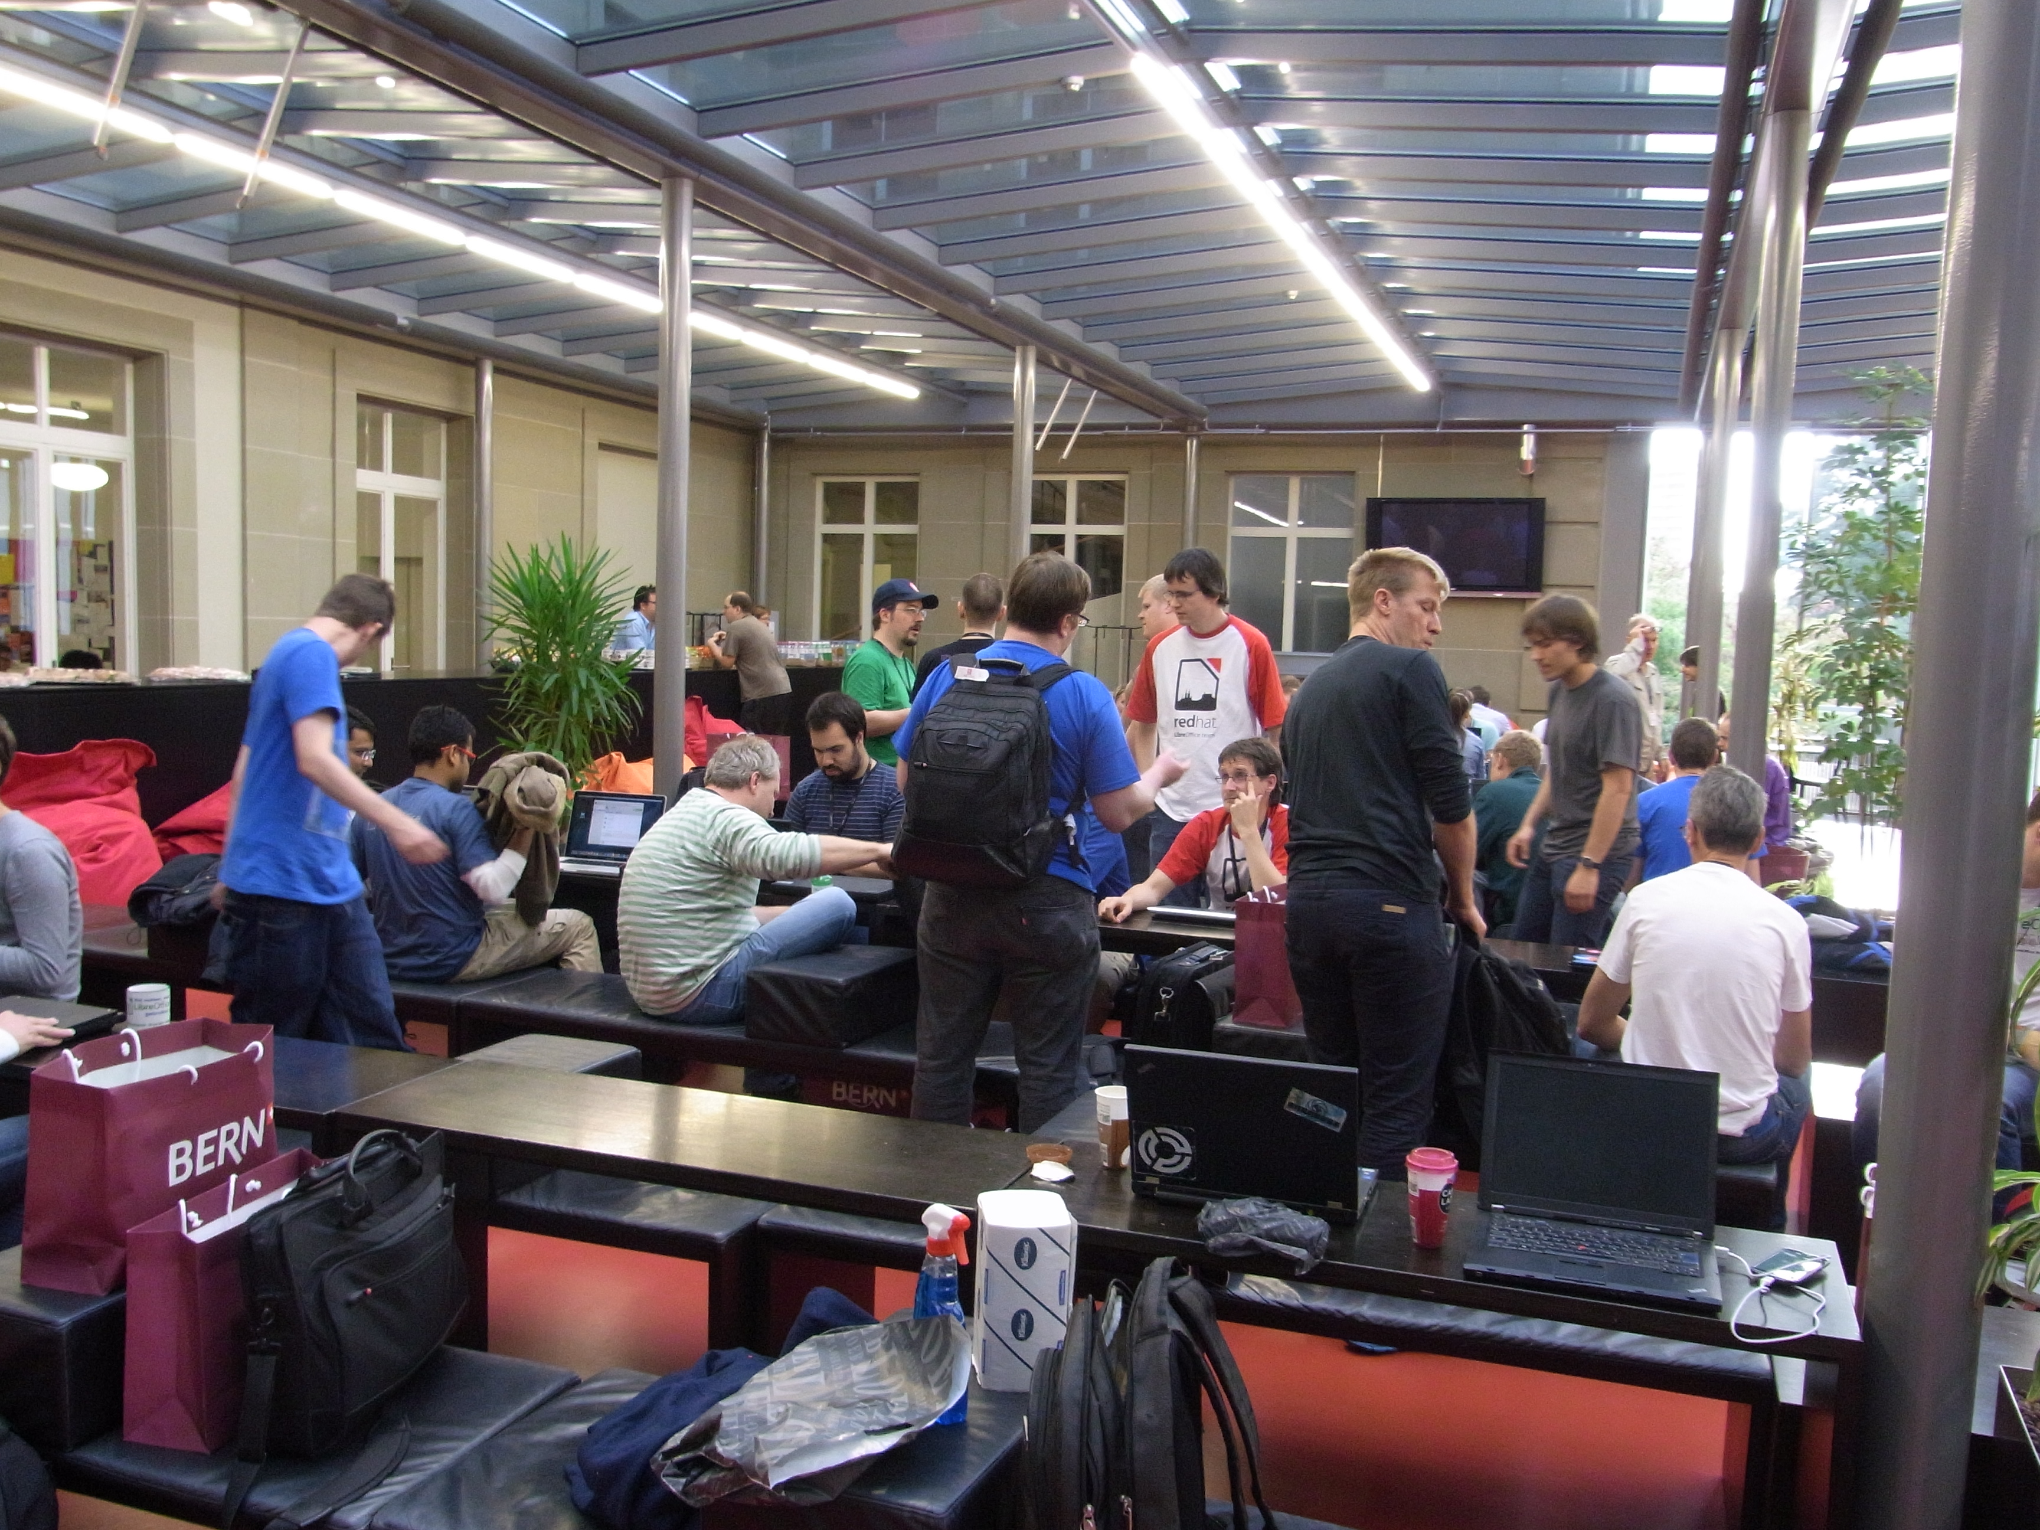

Slide 54
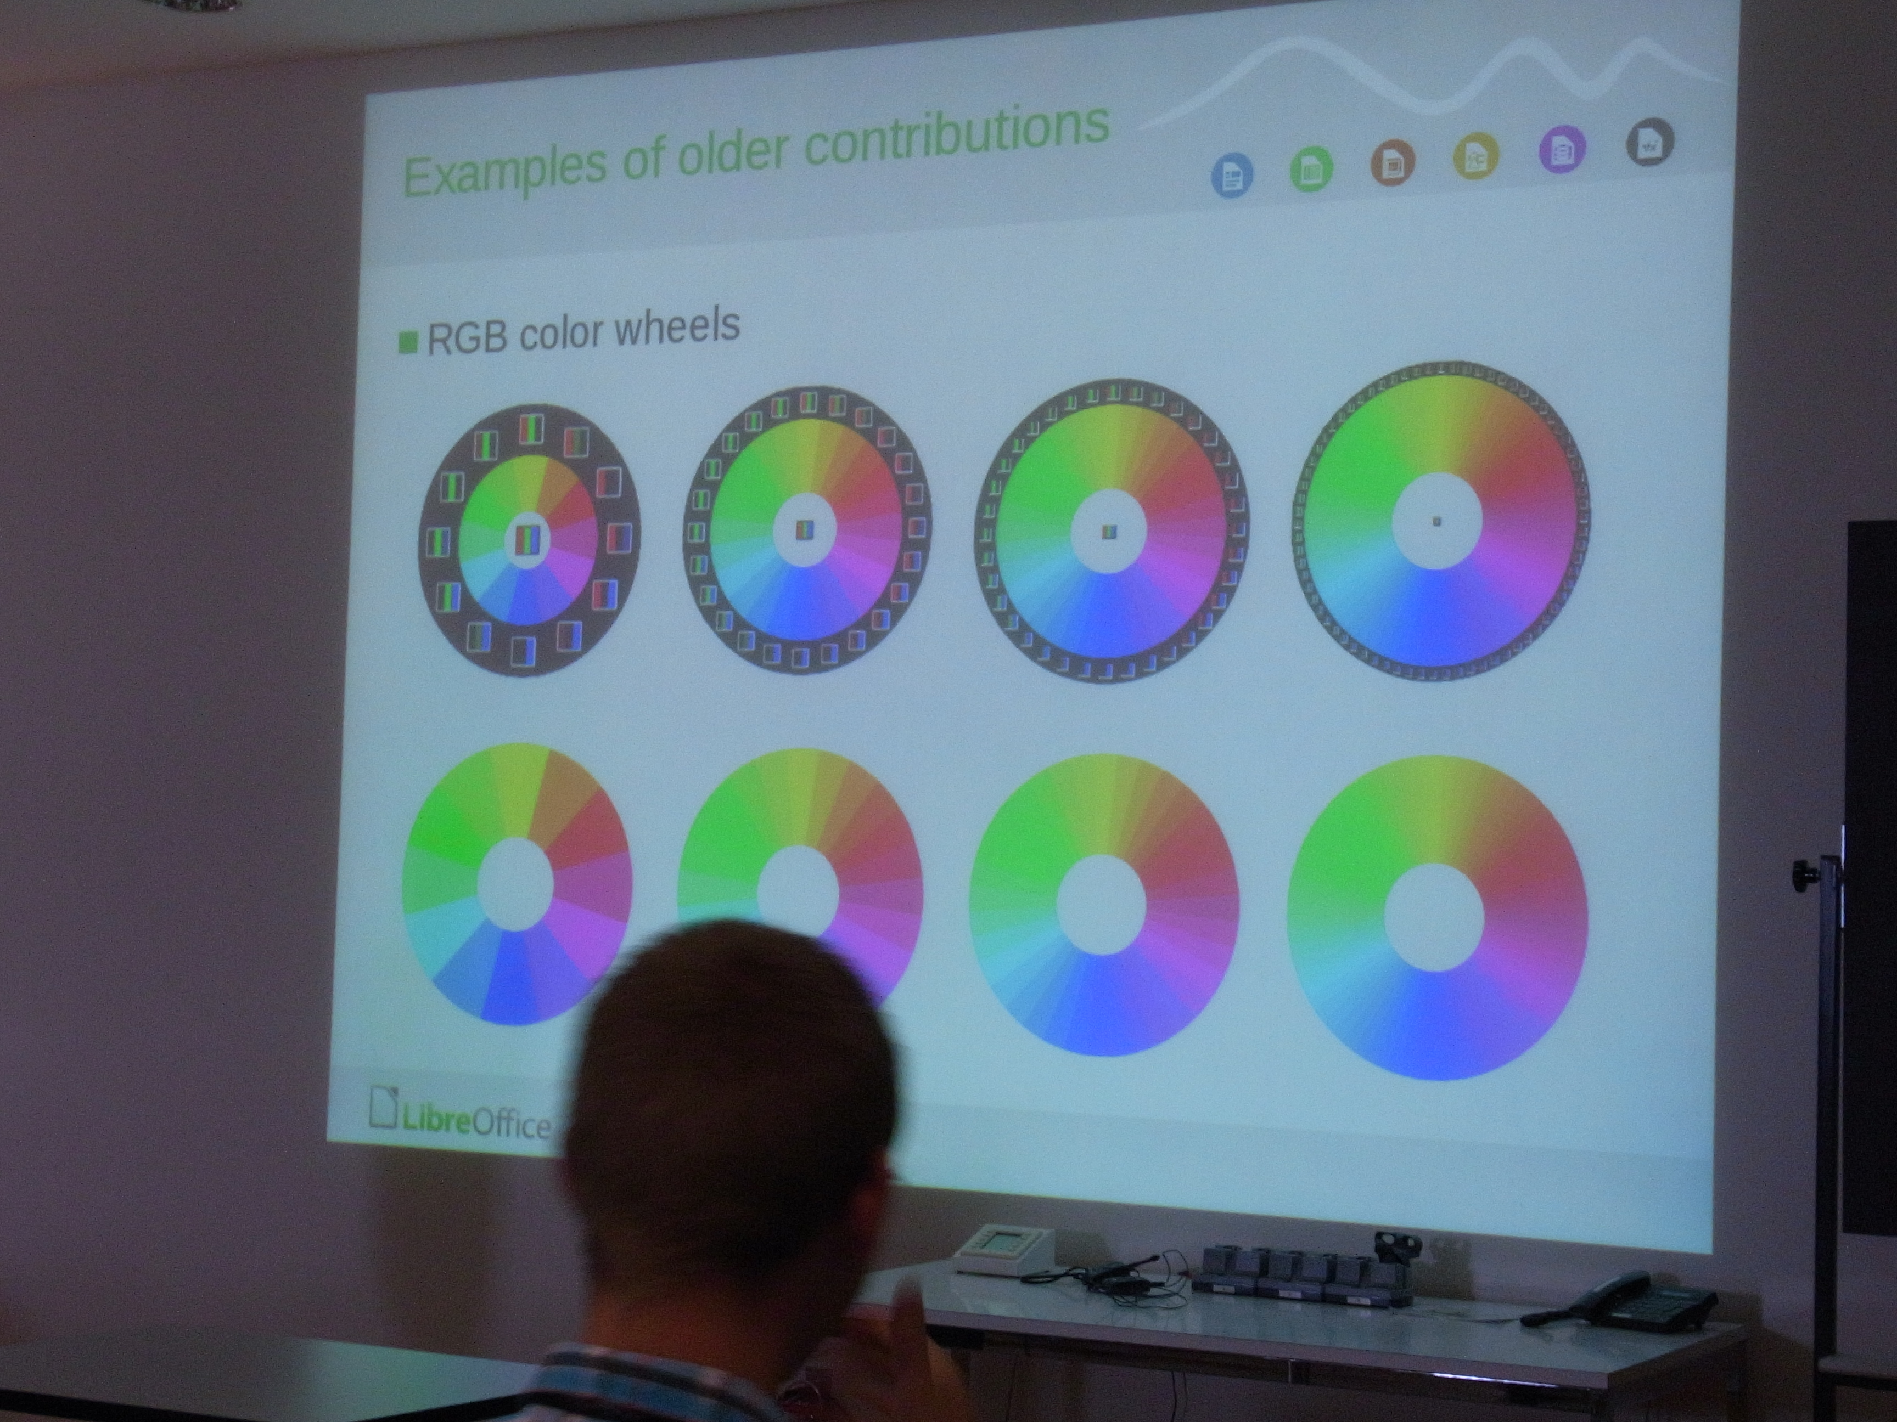

Slide 55
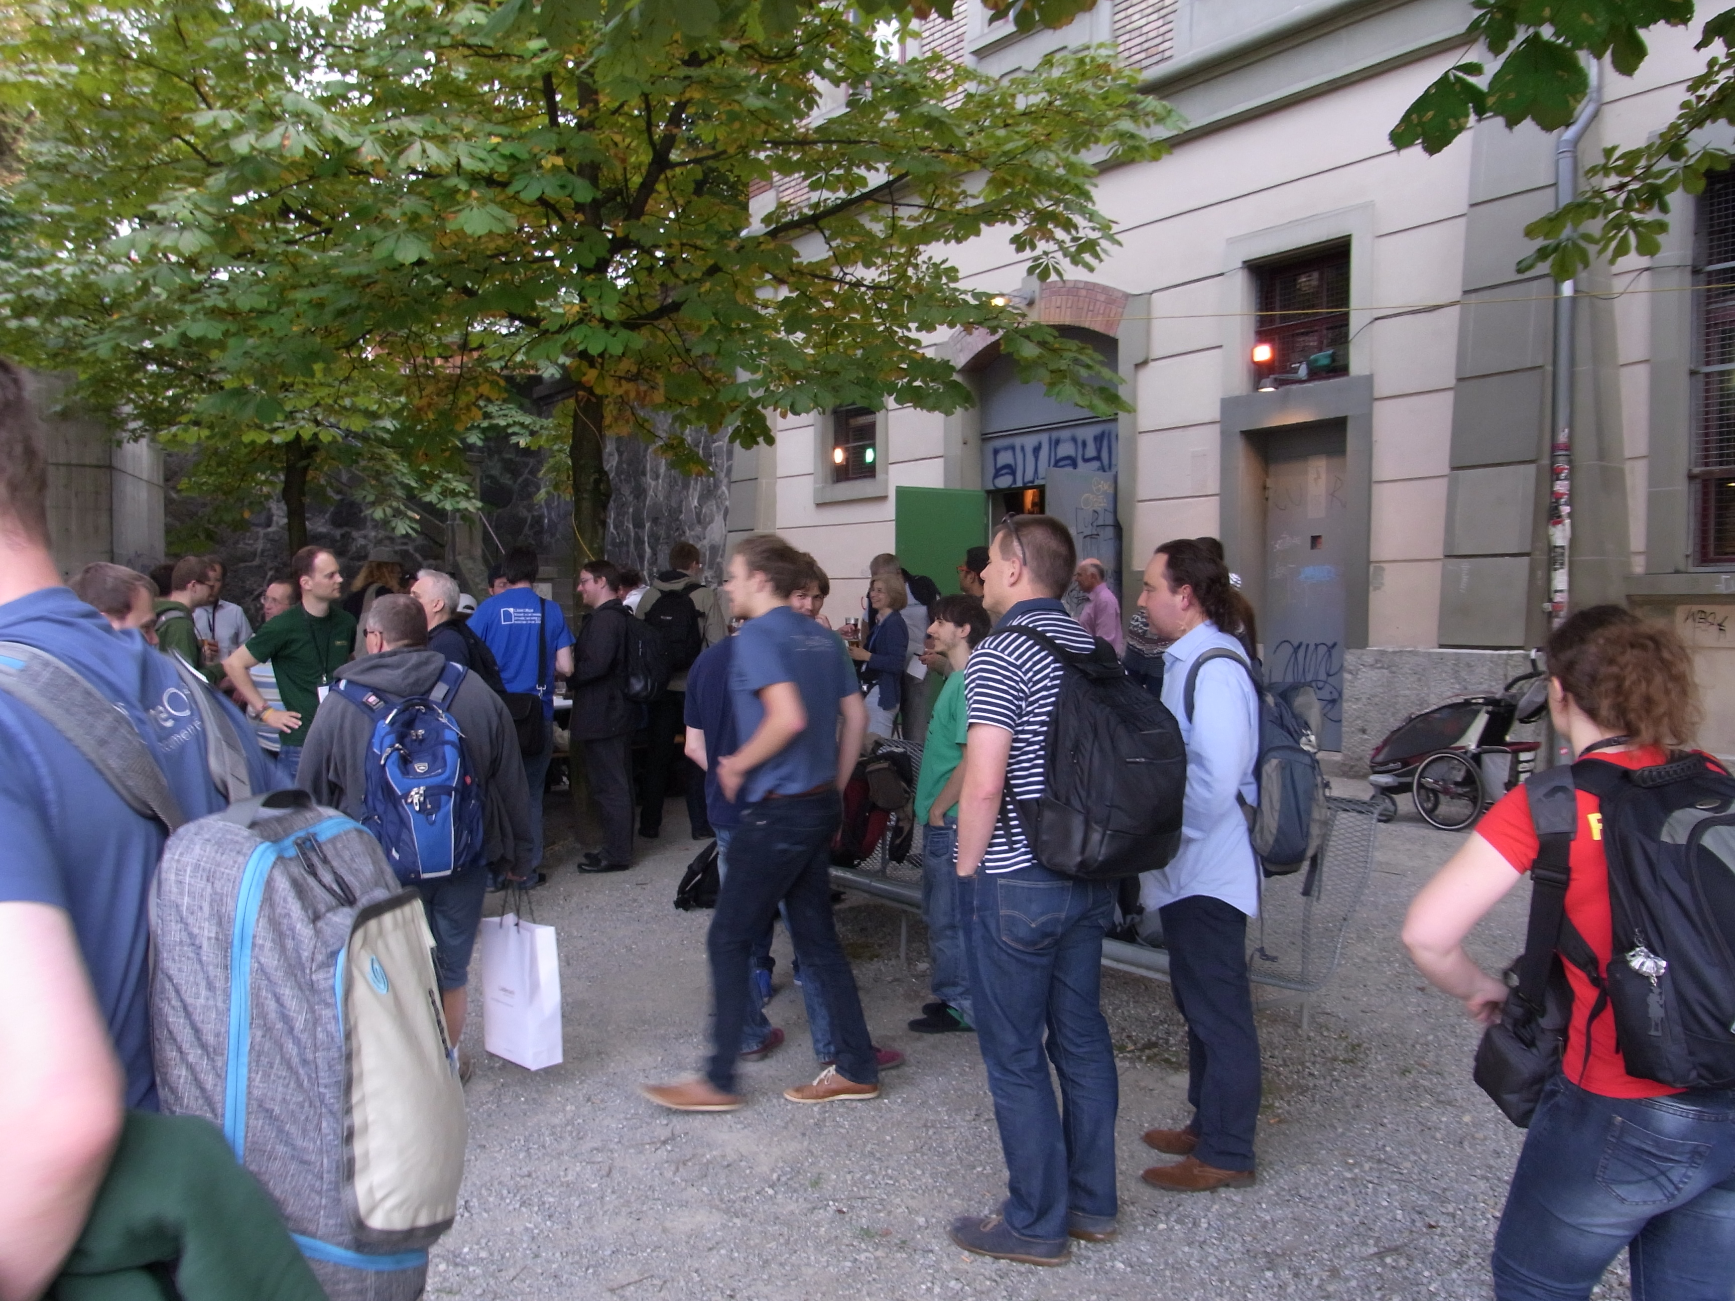

Slide 56
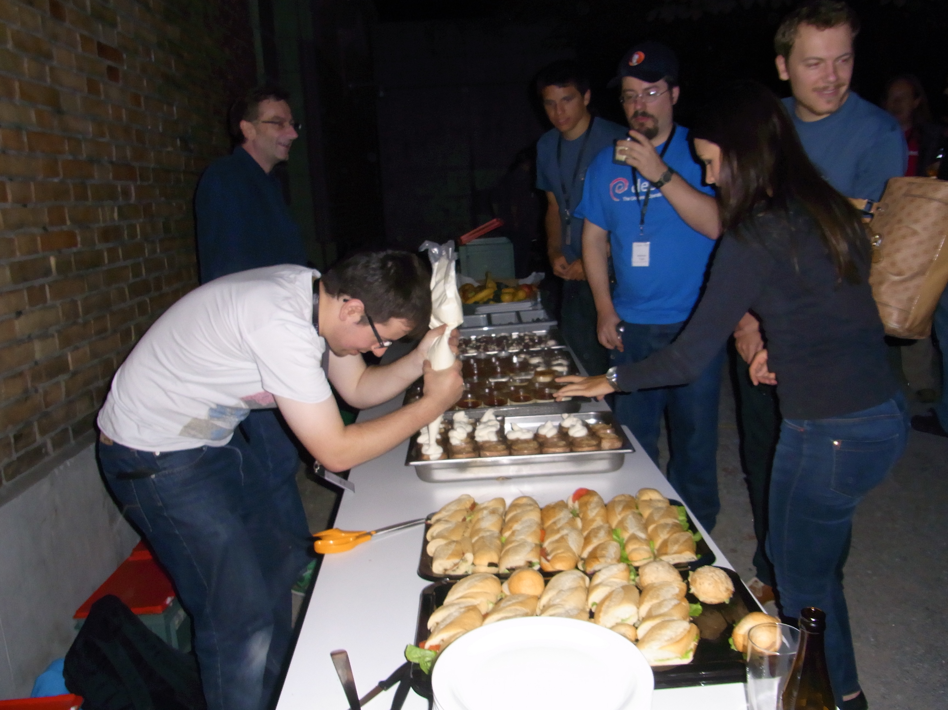

Slide 57
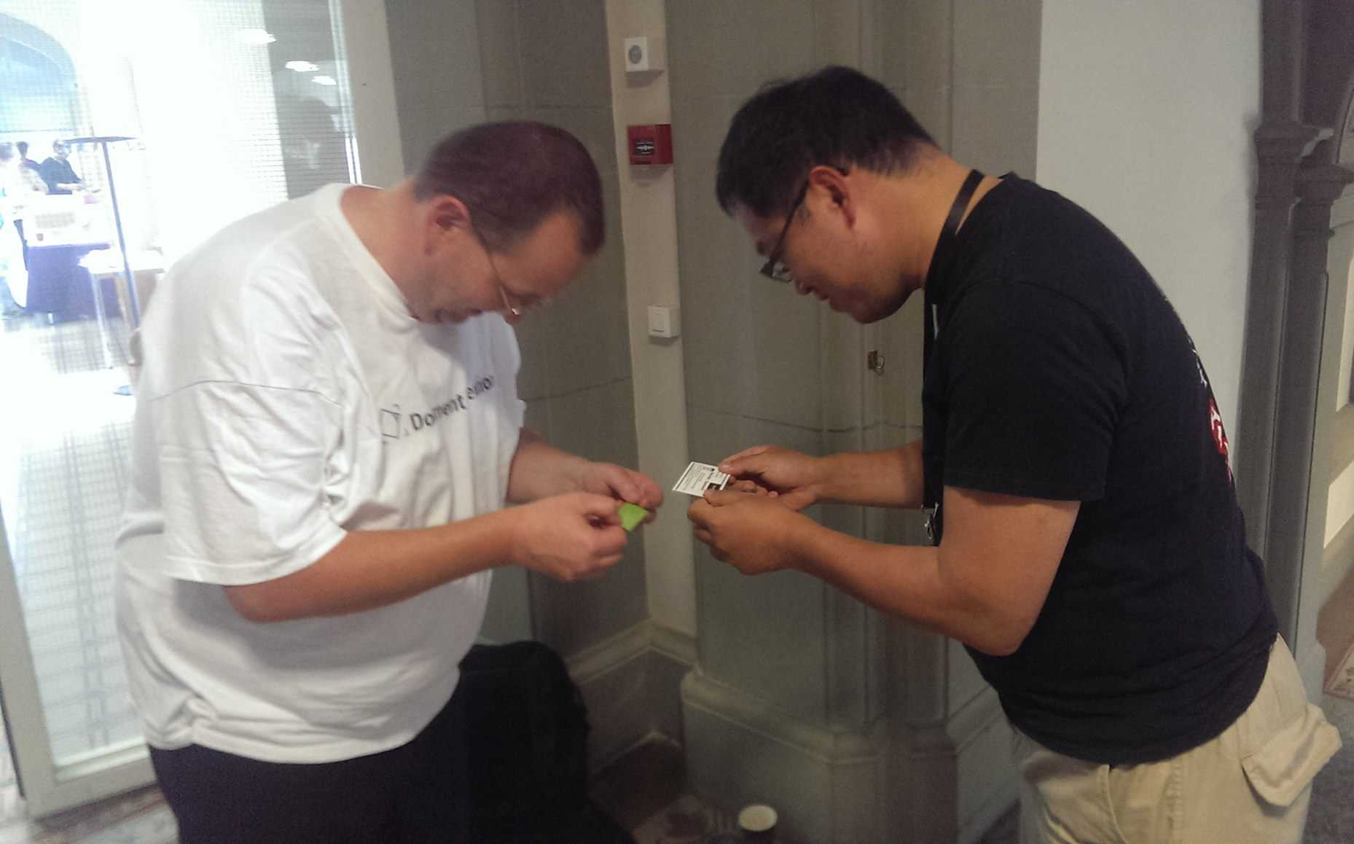

Slide 58
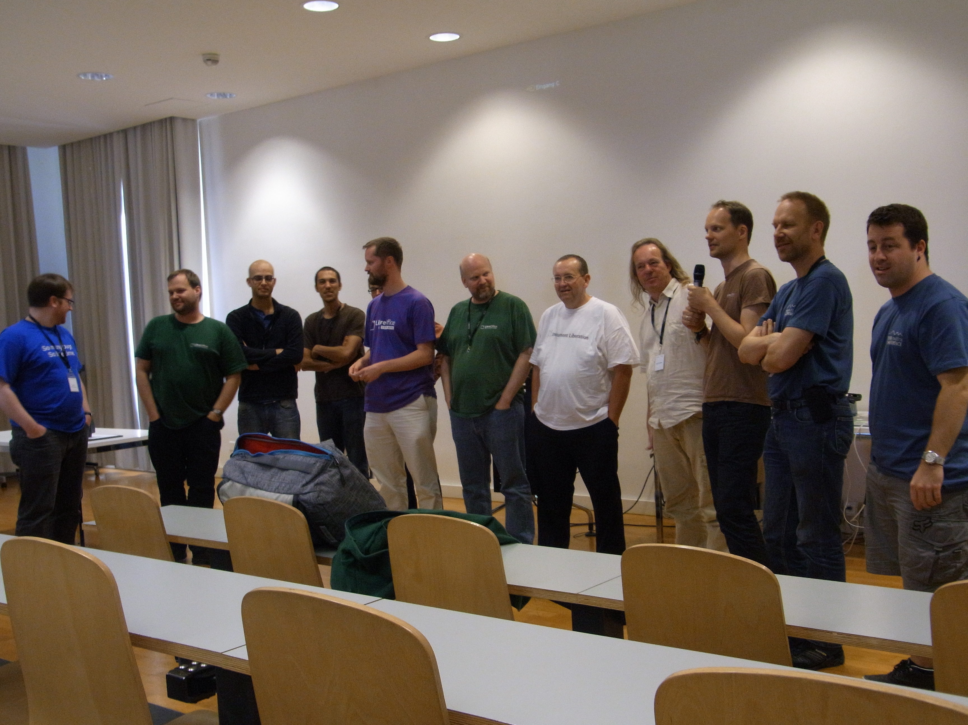

Slide 59
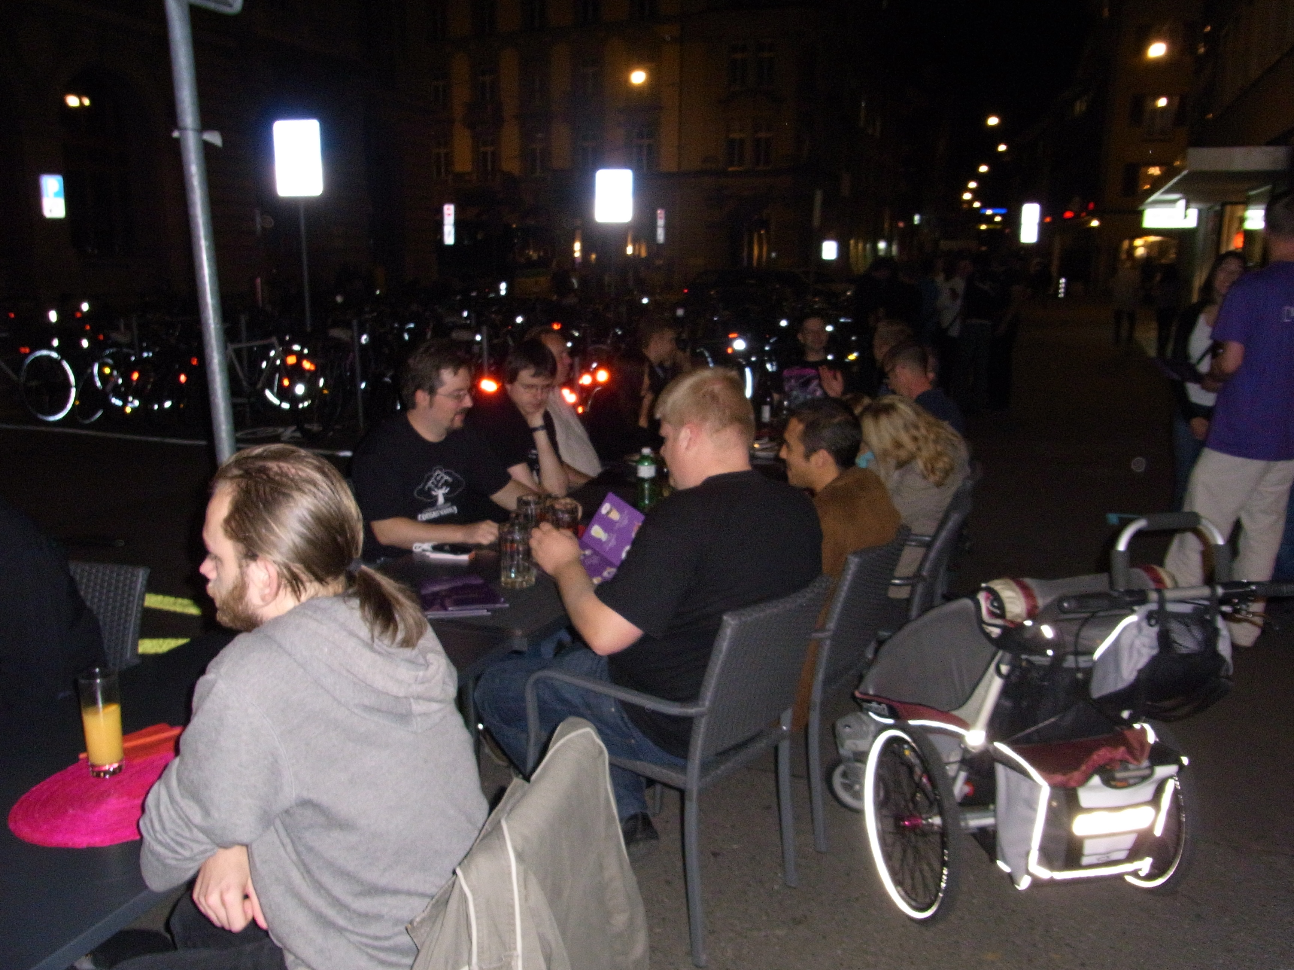

Slide 60
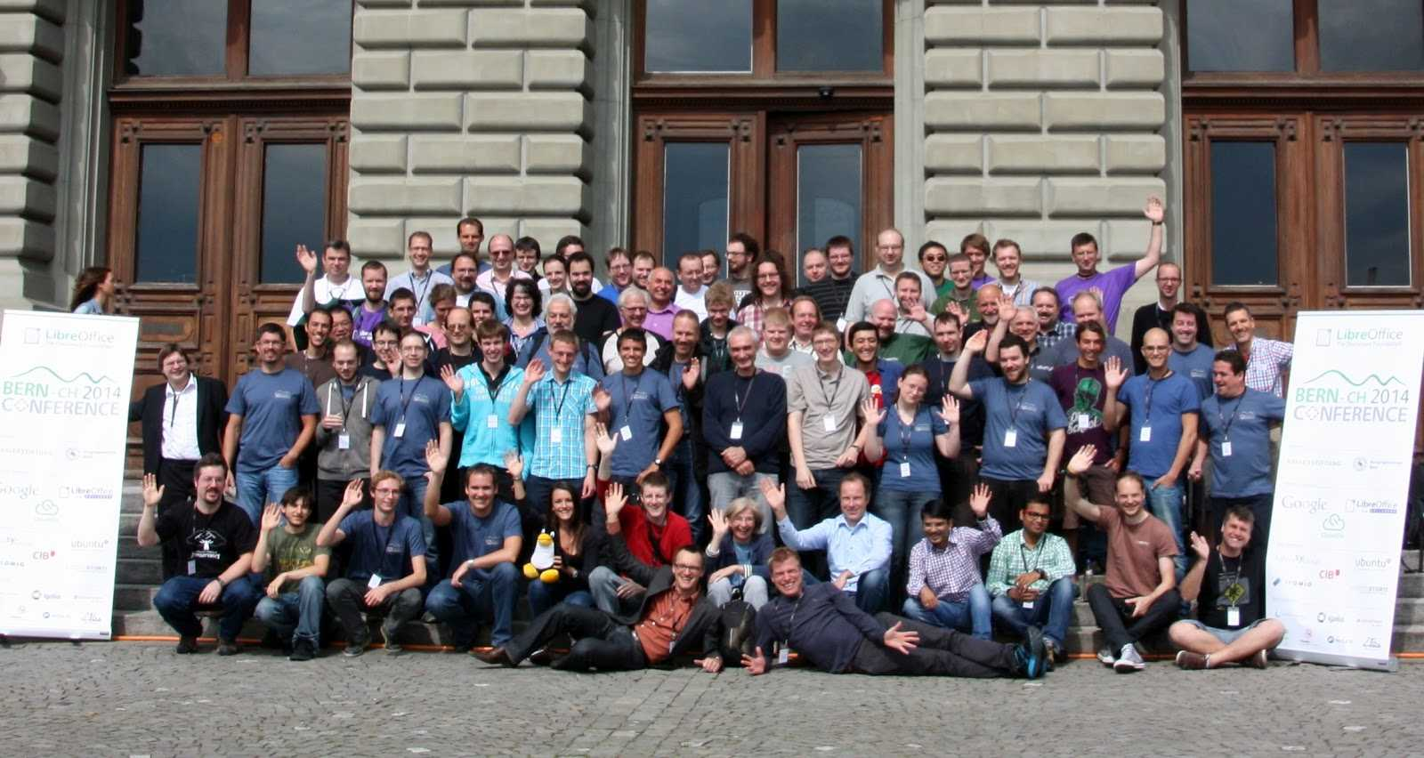
ね、楽しそうでしょ！？

Slide 61
Document Liberation Project紹介

Slide 62

Document Liberation Projectとは
LibreOfficeの母体he Document
Foundationが立ち上げた二つ目の
プロジェクト
  http://www.documentliberation.org/
  もちろん一つ目はLibreOffice
Liberation = 「解放」
  ドキュメントを「解放」するだって？ 何から？
プロプライエタリ（でメンテナンスされなくなった）アプリケーションで作られた文書=閉じ込められている
それらをモダンで標準化された文書形式に変換すること=解放

Slide 63
How to Liberate Documents?
文書形式の解読ツールを提供
  OLEToy https://gitorious.org/re-lab/tools/ とか
解読した形式を元に操作ライブラリを開発
  libwpd (WordPerfect), libwps (MS Works), libcdr (Corel Draw), libetonyek (Keynote), libfreehand (Freehand), …
それでLibreOfficeにインポーターを実装
  あとはODFとして保存すればOK！
モダン
標準化
LibreOffice
「閉じ込められた」
文書
ODF文書

Slide 64
fdo #83264
FILEOPEN: Not a bug or an enhancement request -- a thank you https://bugs.freedesktop.org/show_bug.cgi?id=83264
Not a bug or an enhancement request -- a thank you
Thank you for LibreOffice, and in particular ... it opens MacWrite Pro files?! Are you kidding me? That's awesome.
(I donated just because of that feature.) I may be the only user on the planet with MWPro files still lying around ...? Apple's own products wouldn't open MWPro files even a few years after it was abandoned .... Thank you.
バグでも機能拡張要求でもないんだ – ただ、ありがとう。
LibreOfficeにありがとう、そしてとりわけ…MacWrite Proのファイルが開けるだって？ 冗談いってるわけじゃないよね？ 最高だよ。（この機能のために寄付しちゃったよ） 地球上でMWProのファイルをいまだに持ってるのなんかぼくだけじゃないのかい……？ AppleだってMWProを生産停止にしてから数年の間、自分たちの製品で読み込めるようにしてこなかったんだぜ……ありがとう。

Slide 65
で、どうなんよ？
TDFの新たな活動として着実に動いている
ぼく自身のことをいえば、LibOConfでちょっと話聞いただけなのでまだ理解してない
  OLEToyまだ使ったことないし……。
結構日本でも「日本固有のフォーマット」ってのは沢山あるから、この活動は意義あるものだと思う
自分自身がやるとはわからないけど、注目したい

Slide 66
盛りだくさんでしたが以上！
… Happy Software Freedom Day!
… Libre (= 自由)を名に持つプロジェクトの関係者
ですし！
  @naru0ga / naruoga@gmail.com

